Slide 1
Funkcionalna verifikacija hardvera
Predavanje VI-VII

Slide 2
Sadržaj lekcije
Strategije za generisanje stimulus signala zasnovanih na simulaciji
Calc2 pregled
    Calc2 specifikacija
    Plan verifikacije Calc2
Strategije za generisanje stimulus signala
    Tipovi generisanja stimulus signala
    Opšti algoritmi za komponente stimulus signala
    Primena četiri tipa generisanja stimulus signala na Calc2
    Postavljanje početne vrednosti (seed) za nasumične test slučajeve
    Rešavanje ograničenja u nasumičnim okruženjima
    Tehnike pokrivenosti u nasumičnim okruženjima
    Izazivanje retkih događaja

Slide 3
Strategije za generisanje stimulus signala zasnovanih na simulaciji
Calc2 pregled

Slide 4
Uvod
Zajedno sa komponentama za proveru, generisanje stimulus signala je ključno za otkrivanje problema u dizajnu. Ovo predavanje opisuje metode za kreiranje generisanja stimulus signala zasnovanog na simulaciji u složenim dizajnima
Ovo predavanje uvodi četiri pristupa generisanju stimulus signala, koji se kreću od determinističkog do nasumičnog generisanja i od unapred definisanih do dinamičkih (on-the-fly) verifikacionih okruženja. Cilj predavanja je da omogući slušaocu da planira stimulus okruženje koje odgovara zahtevima dizajna kori se verifikuje (DUV)
Prilikom kreiranja stimulus okruženja, verifikacioni inženjer mora razumeti međusobnu povezanost događaja i aktivnosti na interfejsima DUV. Često dizajn postavlja ograničenja na ulaze, što zahteva inteligenciju u kreiranju komponenti stimulus signala. Ovo se naziva razrešavanje ograničenja (constraint solving) i predstavlja sastavni deo složenog generisanja stimulus signala. Predavanje opisuje proces procene dizajnerskih ograničenja i metode za pravilno podešavanje komponenti stimulus signala kako bi se iskoristila ta ograničenja
Nijedna komponenta stimulus signala nije potpuna bez povratnih informacija o pokrivenosti (coverage), koje pružaju neprocenjiv uvid u kvalitet komponenti stimulus signala ističući delove dizajna koje komponente nisu testirale. Bez pokrivenosti, verifikacioni tim može samo nagađati koje scenarije stimulus komponente stvaraju. Ovo predavanje demonstrira upotrebu pokrivenosti za podešavanje generisanja stimulus signala

Slide 5
Calc2 pregled
Dizajn Calc2 nadograđuje se na dizajn Calc1 koji je ranije detaljno opisan
Na prvi pogled, Calc2 ima samo jednu, relativno jednostavnu izmenu specifikacije u odnosu na Calc1. Međutim, ta izmena unosi značajnu složenost u dizajn
Dizajn Calc1 je dozvoljavao samo jednu komandu na svakom od četiri porta u datom trenutku. Svi portovi su morali da sačekaju da kalkulator završi izvršenje trenutne komande pre nego što pošalju novu
U novom dizajnu, zahtev na portu može stići za maksimalno četiri komande u Calc2 dizajnu a svakom od četiri porta. Dakle, ovaj kalkulator može (teoretski) istovremeno obrađivati do 16 komandi
Da bi se odgovori povezali sa odgovarajućim komandama, specifikacija zahteva dodavanje 2-bitnog taga u ulazne i izlazne protokole. Taj tag predstavlja jedinstveni identifikator za svaku od komandi sa svakog porta
Notes:
This single design change has major implications to the system. Because there are two internal arithmetic pipelines in the calculator (one for add/sub and one for shifts), it is possible for commands sent from a single port to be executed out of order. For example, if all four ports send in three add commands followed by a shift command, the calculator is likely to execute the shift commands before the older add commands. However, the specification dictates that commands from the same port that use the same pipeline (add/sub or shift) must return in order.
To correlate the responses to the correct commands, the specification calls for adding a 2-bit tag to the input and output protocols. This tag shall be a unique identifier for each of the commands from each port. Therefore, each port requestor must keep track of the outstanding tags it has sent to the DUV to ensure that it never allows duplicate tags.

Slide 6
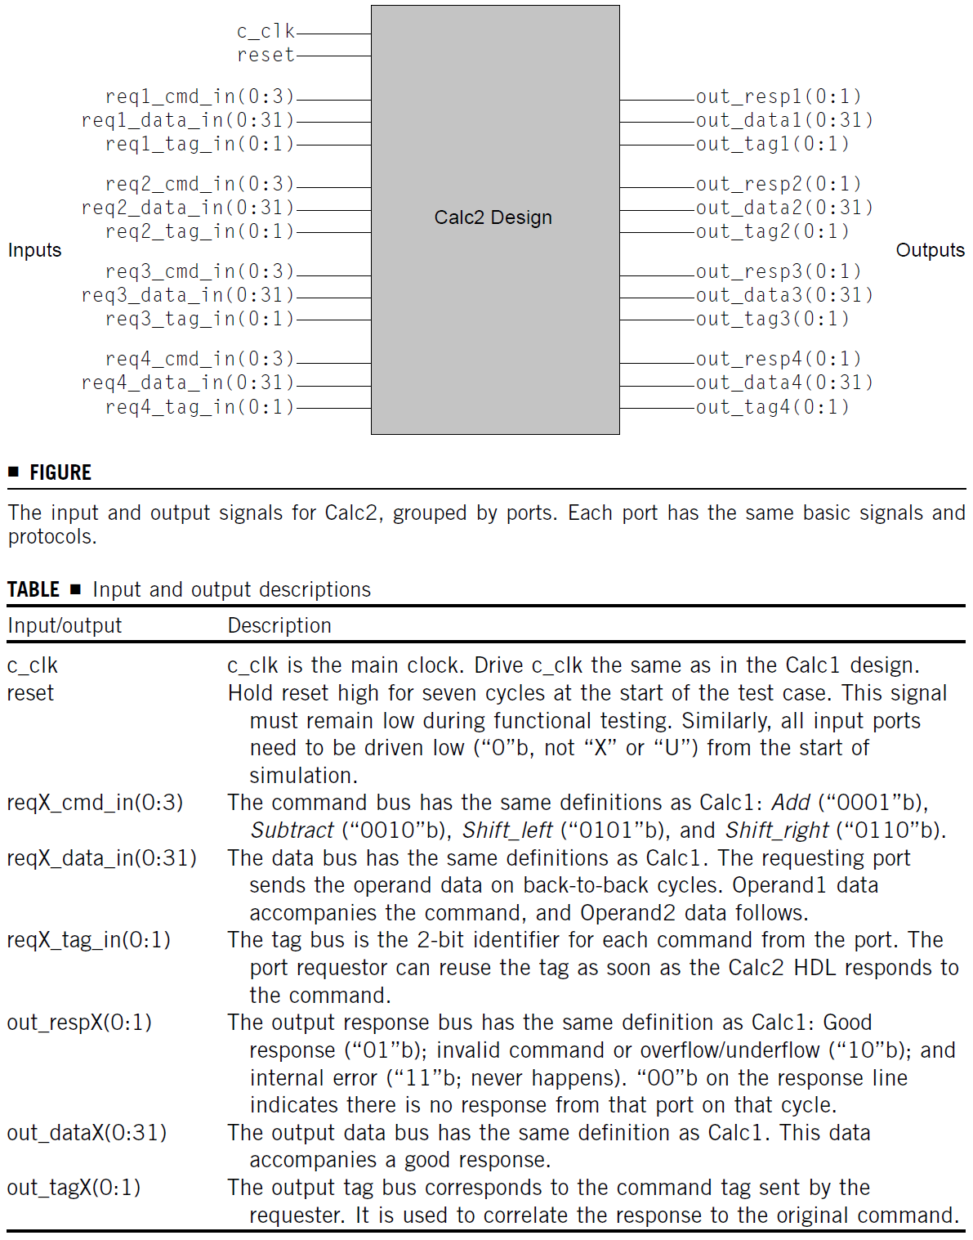
Specifikacija Calc2 i detalji HDL dizajna
Slika prikazuje opis ulaza i izlaza Calc2. Tabela opisuje svaku od ulaznih i izlaznih magistrala
U Calc1, HDL dizajn je samo morao da zadrži jednu dolaznu komandu sa određenog porta i da je drži dok prioritetna logika ne prosledi komandu ALU za sabiranje/oduzimanje ili ALU za pomeranje
Dizajn Calc2 zahteva složeniju strukturu. Sada HDL dizajn mora da implementira par redova (queue) za držanje više komandi
Umesto kreiranja četiri pojedinačna reda za svaki port, HDL implementacija koristi dva reda, po jedan za svaku ALU
Kako zahtevi na portu izdaju komande, Calc2 logika smešta komande i podatke u red za sabiranje/oduzimanje ili u red za pomeranje
Ovo garantuje integritet redosleda operacija jer HDL dizajn smešta nove komande direktno u redove čim ih primi

Slide 7
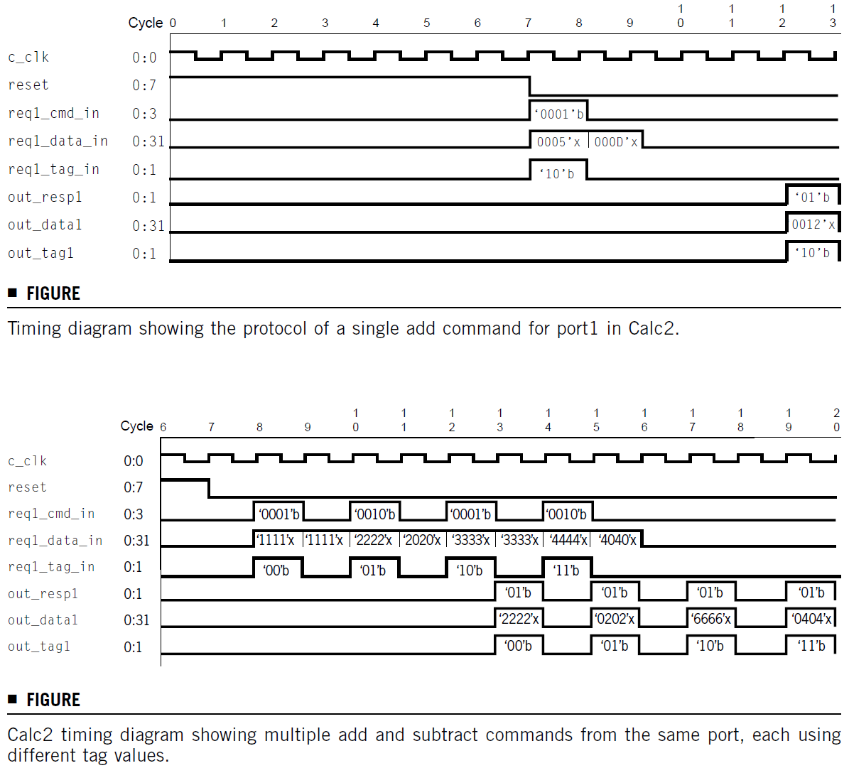
Calc2 vremenski dijagrami
Iako port sada može poslati do četiri komande bez primanja odgovora, te komande se ne mogu poslati u četiri uzastopna takta
Razlog je što svaka komanda i dalje zahteva dva takta da se pošalju oba operanda
Gornja slika prikazuje vremenski dijagram jedne add komande na portu 1, dok donja slika prikazuje više add i sub komandi sa porta 1
Napomena: u donjoj slici, svaka komanda koristi različitu vrednost taga
Notes:
Because all of the commands in bottom figure are adds and subtracts, this sequence only uses one of the two ALUs. As a result, the commands return in the same order that they were initiated. If other ports were to send commands, it would be possible for a single port not to receive responses on back-to-back cycles. This would give a far less predictable response timing compared with in bottom figure, where the responses come every-other cycle.
Finally, there are some non-obvious implications of the changes to the design. Often, these implications are not in the specification, and the verification engineer realizes interesting cases only after simulation starts. A good example of this occurs in Calc2. The combination of parallelization of commands across two execution pipelines and multiple commands from a single port creates the potential for very interesting special cases, also called window conditions. Given the right state of the queues when commands arrive from a single port, it is now possible that the next command in both the add and shift queues is from the same port requestor. If the priority logic dispatched both commands simultaneously, the results from the adder ALU and the shifter ALU would collide at the output driver. To avoid this bug, either the priority logic must prevent the simultaneous dispatch of commands from the same port, or the output driver logic must be able to serialize the responses. In any case, the verification engineer must ensure that the stimulus component creates this special case during simulation and should document this in the verification plan.
The potential for this type of problem exists in most of today’s designs. During the test plan development phase, the verification engineer must hunt for these scenarios. The key characteristic in these cases is resources shared across multiple paths.

Slide 8
Strategije za generisanje stimulus signala zasnovanih na simulaciji
Plan verifikacije Calc2
1

Slide 9
Plan verifikacije Calc2
Calc2 predstavlja veći izazov za verifikaciju nego Calc1
Više istovremenih komandi, koje mogu biti završene van redosleda, zahtevaju sofisticiranije okruženje nego deterministički mehanizmi upravljanja i provere koji su korišćeni u Calc1
Pošto svaki port može poslati četiri komande, varijabilnost u tajmingu interfejsa se povećava, pa verifikacioni inženjer mora da izgradi automatizovano, programirano okruženje
Sa svim mogućim vremenskim kombinacijama između četiri komande i četiri operacije preko četiri porta, prostor stanja eksplodira do te mere da verifikacioni inženjer ne može "ručno" osmisliti sve potrebne permutacije

Slide 10
Opis nivoa verifikacije
Potpuna verifikacija Calc2 zahteva dva nivoa verifikacije. U ovom planu verifikacije fokusiraćemo se plan na najvišem nivou
Međutim, u stvarnom projektu, verifikacioni tim bi uključio planove na nivou jedinice za prioritetnu logiku, koja je znatno složenija nego u Calc1
Verifikacioni tim bi mogao razmotriti verifikaciju na nivou jedinice i za dve ALU jedinice
Ipak, u ovom slučaju, Calc2 ponovo koristi i add i shift ALU iz dizajna Calc1
U svetu dizajna je uobičajeno da se dizajnerski blokovi prenose iz prethodnih projekata. To olakšava i posao dizajna i posao verifikacije

Slide 11
Zahtevani alati
Calc2 koristi isti simulator i ima iste zahteve u vezi sa licencama kao i Calc1
Međutim, dodatna složenost Calc2 zahteva infrastrukturu za programiranje ili verifikacioni jezik visokog nivoa (HVL)
Ako više ljudi deli verifikacione zadatke, ova infrastruktura mora da uključi alat za upravljanje verzijama koda (Git, Subversion - SVN, CVS i slično)
To omogućava verifikacionom timu da kontroliše razvoj verifikacionog okruženja putem centralno deljenog repozitorijuma

Slide 12
Rizici i međuzavisnosti
Pošto je ovo primer koji koristimo, ne postoje rizici povezani sa normalnim industrijskim proizvodima
U industriji, ovaj projekat bi mogao imati rizike kao što su nedostatak potrebnog broja verifikacionih inženjera ili kašnjenje u pravovremenoj isporuci HDL koda
Slično tome, većina zavisnosti koje su svojstvene industrijskim dizajnima će ovde biti zanemarena
U normalnim uslovima, verifikacioni plan bi eksplicitno naveo sledeće zavisnosti:
  Verifikacija prioritetne logike na nivou jedinice zavisi od isporuke njene specifikacije
  Verifikacija na nivou čipa zavisi od završetka verifikacije na nivou jedinice
  Dostupnost alata i licenci

Slide 13
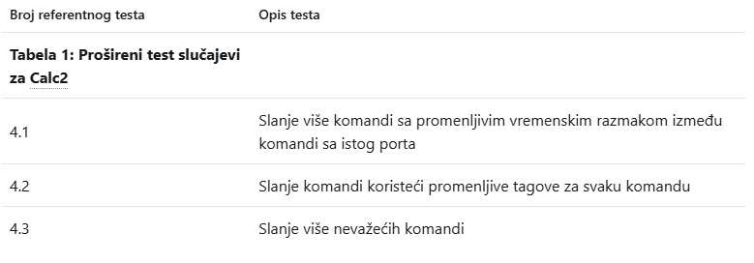
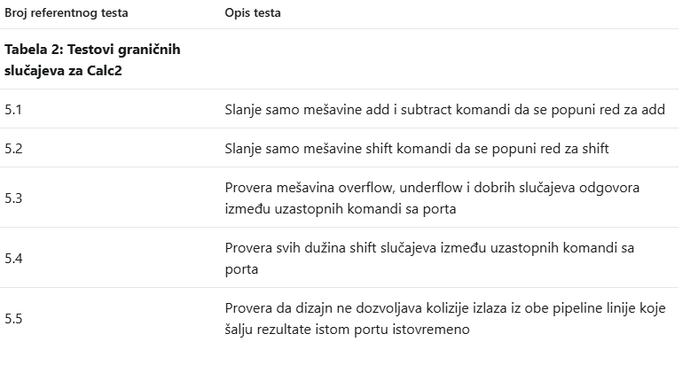
Funkcije koje će se verifikovati
Verifikacioni inženjer mora da proveri sledeće funkcije, pored onih koje su navedene za vežbu Calc1
Ovaj spisak funkcija nadograđuje testove predstavljene ranije za Calc1. Stoga, testovi od ranije služe kao osnova za test matricu Calc2
Tabela 1 navodi prvi set proširenih test slučajeva potrebnih za Calc2. Brojevi referenci test slučajeva počinju sa brojem 4 jer skup testova za Calc1 (testovi 1 do 3) predstavlja osnovu za Calc2
Pored toga, postoje interesantni granični slučajevi koje verifikaciono okruženje mora da kreira. Ti slučajevi su opisani u Tabeli 2
Provera za Calc2 mora da potvrdi da dizajn ispravno obrađuje više interesantnih slučajeva, zajedno sa osnovnom proverom komanda-podatak-odgovor. Neke od potrebnih provera prikazane su u Tabeli 3
Notes:
Note that this test plan calls for verifying all lengths of shift operations, but not all different add or subtract operands. This is because there are just 32 different possible shift operand2 values, whereas there are 2³² different add/sub operands.

Slide 14
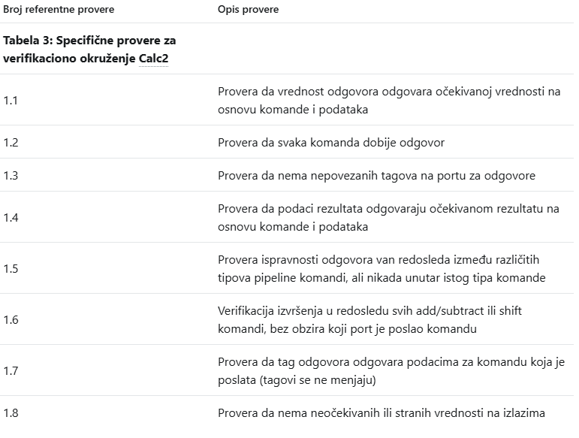
Funkcije koje će se verifikovati
Provera za Calc2 mora da potvrdi da dizajn ispravno obrađuje više interesantnih slučajeva, zajedno sa osnovnom proverom komanda-podatak-odgovor. Neke od potrebnih provera prikazane su u Tabeli 3
Notes:
Note that this test plan calls for verifying all lengths of shift operations, but not all different add or subtract operands. This is because there are just 32 different possible shift operand2 values, whereas there are 2³² different add/sub operands.

Slide 15
Specifični testovi i metode: Okruženje I
Verifikaciono okruženje Calc2 koristiće pristup sive kutije (grey box)
Cela generacija stimulus-a odvijaće se na interfejsu najvišeg nivoa, upravljajući definisanim ulazima Calc2
Iako će većina komponenti za proveru i monitora takođe biti na najvišem nivou, deo verifikacionog koda će imati uvid u unutrašnjost DUV-a
Konkretno, u test planu je već navedena potreba za popunjavanjem redova, što ukazuje na potrebu za praćenjem unutrašnjeg stanja redova
Dizajn Calc2 prevazilazi mogućnosti determinističke verifikacije
Zbog toga je za ovaj dizajn izabrano verifikaciono okruženje zasnovano na randomizaciji
Konstrukcija inicijatora stimulus-a za bilo koje nasumično verifikaciono okruženje treba da omogući zaobilaženje (bypass) za determinističku verifikaciju
Za Calc2, rane simulacije treba ograničiti na jednostavne scenarije kako bi se proverile najosnovnije funkcije DUV-a. Kontrola randomizacije će omogućiti i takve determinističke scenarije
Notes:
Randomization controls will enable the test case automation to choose command and data values rather than placing the burden on the test case writer. This provides a level of abstraction and a broader range of data and control stimulus. However, the environment needs the ability to limit, or constrain, the randomization, so that the verification engineer can steer the test case into interesting cases. The following inputs to Calc2 must allow for constrained random values:
Operand data
Command types
Tag values
Delay between commands
The environment duplicates these randomization controls for each port, allowing for independence across the requestors. Furthermore, the mechanism to choose the values must have a bias control (parameterized-random) to give the verification engineer influence over the statistical distribution of the values. This will allow control over such cases as the percentage of invalid commands sent in a particular test case.
The need for constrained random input values (versus pure random) is required on the tag values. The stimulus initiator may pick any tag value for a given port as long as that value is not already in use. Therefore, the stimulus initiator must have access to the record of outstanding tags, and must constrain itself to choosing unused tags.

Slide 16
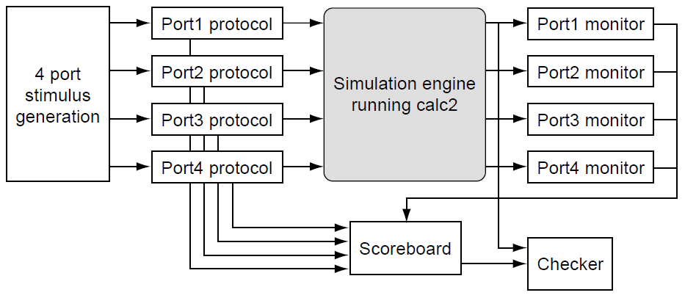
Specifični testovi i metode: Okruženje II
Verifikaciono okruženje Calc2 koristiće nivo apstrakcije na nivou paketa.
Inicijator stimulus-a za Calc2 sastojiće se iz dva dela:
  Prvi deo je nasumični generator stimulus-a na nivou paketa. „Mozak“ inicijatora stimulus-a, generator stimulus-a, kreira pakete, prati dostupnost portova i tagova, i postavlja ulaze u tabelu rezultata (scoreboard).
  Drugi deo je drajver interfejs protokola. Ova rutina je podređena generatoru paketa i pretvara pakete u interfejs protokola na nivou bita. Verifikaciono okruženje će instancirati drajver protokola četiri puta, po jednom za svaki port..
Verifikaciono okruženje za Calc2 koristiće pristup zasnovan na transakcijama za proveru. Transakcije odgovaraju stimulus-u pokretanom paketima
Kao i kod stimulus-a, okruženje će vršiti proveru na nivou paketa. Komponenta za proveru na svakom portu prati jednostavniji, ali sličan model kao generator stimulus-a
Notes:
The Calc2 environment will use the packet level of abstraction. The stimulus initiator for Calc2 will consist of two parts. The first is a random, packet-level stimulus generator. The “brains” of the stimulus initiator, the stimulus generator creates the packets, keeps track of port and tag availability, and posts inputs to the scoreboard. The second part is the interface protocol driver. This routine is the slave to the packet generator and converts the packets into the bit-level interface protocols. The verification environment will instantiate the protocol driver four times, once for each port.
The verification environment for Calc2 will use the transaction-based approach to checking. The transactions correspond to the packet-driven stimulus. Each transaction is a single command, tag, and data operation sent by the stimulus initiator. This method was chosen over a cycle accurate reference model approach because the cycle accurate reference model approach would require cycle accurate output predictions, which complicates the verification code beyond the requirements. Predicting the exact cycle of each Calc2 response is a cumbersome task that requires constant tuning with each change in the HDL. Our transaction-based approach verifies the correct answers for all operands, as well as the correct ordering of responses. Initially, the transaction approach might provide less accurate checking capability than does the cycle accurate reference model. However, the verification engineer can easily bolster the transaction-based approach by maintaining latency statistics (measurements of how many cycles each operation took). These statistics verify that the Calc2 pipeline has no unexpected stalls or delays, while bypassing the coding overhead of a cycle accurate reference model.
As with the stimulus, the environment will perform checking at the packet level. The checking component on each port follows a simpler, but similar model to the stimulus generator. One routine will package the response and data coming out of the DUV, and the second routine checks that the values are correct according to the data in the scoreboard. The output-checking component must verify all of the checks outlined in Table 3 from Slide 13.
In addition, the checking routine must inform the stimulus initiator (via the scoreboard) when tags are made available.
Finally, a monitor must track the state of the two queues. The verification team will use this information for coverage feedback, as well as checking that the queue does not overflow.

Slide 17
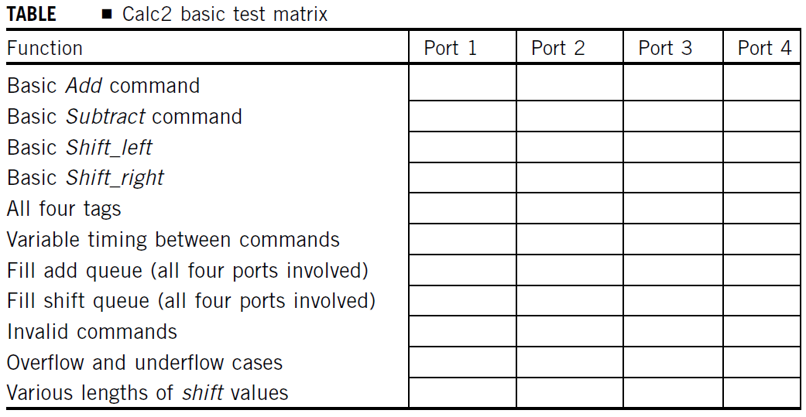
Test scenariji: Matrica test slučajeva
Rana verifikacija Calc2 treba da ograniči parametre nasumičnosti u okruženju tako da pokreće osnovne funkcije identifikovane u test planu
Tabela prikazuje test matricu za osnovne funkcije
Verifikacioni tim označava svako polje u matrici kako se test slučajevi završavaju
Tim izvršava većinu osnovnih testova (osim onih koji su posebno označeni) za svaki od portova
Notes:
As a few deterministic test cases complete successfully, the verification team starts to remove constraints from the environment’s randomization controls. This allows the stimulus components to create a wider variance of cases simultaneously across all four ports. In practice, a verification team will migrate from the deterministic tests to an unconstrained environment. As the test cases become less constrained, the team uses coverage statistics to track the test matrix as well as other interesting scenarios. The following section of the test plan documents the tracking of the interesting cases performed under this method.

Slide 18
Zahtevi u vezi pokrivenosti
Prethodna test matrica definiše najosnovniji skup scenarija test slučajeva za Calc2
Međutim, to nije dovoljno da se garantuje da će verifikacioni tim u potpunosti testirati HDL
Zbog mnogobrojnih permutacija interesantnih događaja, Calc2 zahteva praćenje funkcionalne pokrivenosti
Ovaj deo test plana predlaže samo nekoliko od mnogih modela funkcionalne pokrivenosti za Calc2:
  Model 1: Broj komandi u svakom redu.
  Model 2: Broj istovremenih nevažećih komandi.
  Model 3: Permutacije portova na vrhu svakog reda.
Notes:
The preceding test matrix articulates the most basic set of test case scenarios for Calc2. This is not enough to guarantee that the verification team fully exercises the HDL. Because of the many permutations of interesting events, Calc2 requires tracking functional coverage. This section of the test plan suggests only a few of the many functional coverage models for Calc2. The creation of further functional coverage models, including those dealing with tags, ports, command sequencing, and data ranges, are given as reader exercises.
Model 1: Number of commands in each queue. This model has an initial set of combinations of 17 * 17 = 289. This space is based on the total number of commands that each queue can hold (0 to 16). However, 136 of the permutations are illegal—those in which the total number of outstanding commands is greater than 16. Hence, the legal set of combinations for this model is 153.
Model 2: Number of concurrent invalid commands. The verification plan dedicates most of the Calc2 stimulus to valid commands. However, it would be interesting to track that the stimulus components send multiple invalid commands concurrently across all four ports. This model has a theoretical size limit of 17 (0 to 16 concurrent invalid commands). But because the Calc2 DUV responds quickly to invalid commands (they bypass the ALUs), it is unlikely that it is possible to have a large number of concurrent invalid commands.
Model 3: Permutations of ports at the top of each queue. This model tracks which port sent the commands on the top of the two internal queues. The model size is 5 * 2 = 10, based on the five possible port values (four ports plus the case of an empty queue) on the top of two queues. All cases are legal. Of particular interest are the cases in which both commands at the top of the queues are from the same port.

Slide 19
Zahtevi za resursima
Za vežbu Calc2, zahtevi za resursima predviđaju angažovanje jednog ili dva verifikaciona inženjera
Ako na projektu rade dve osobe, jedna treba da razvija komponente za generisanje stimulus-a, dok druga piše komponente za proveru
Pošto obe komponente zahtevaju pristup tabeli rezultata, bilo koji od inženjera može implementirati tabelu rezultata
Računarski resursi zahtevaju jednu radnu stanicu na kojoj se pokreće simulator
Pored toga, projekat zahteva i druge osnovne alate zasnovane na simulaciji, kao što su debager, kompajler (za programski jezik ili HVL) i simulator

Slide 20
Detalji rasporeda
U zavisnosti od nivoa iskustva verifikacionog inženjera, projekat Calc2 će zahtevati između 15 i 40 sati rada jedne osobe. Postojanje početnog kostura koda može značajno smanjiti obim posla
Ovaj vremenski okvir je izveden razlaganjem posla na njegove delove. Verifikacioni inženjeri će posvetiti značajno vreme razvoju verifikacionog okruženja i otklanjanju grešaka u DUV-u
Razvoj okruženja može se podeliti na pojedinačne komponente: komponente za generisanje stimulus-a, komponente za proveru i komponentu tabele rezultata
Komponenta tabele rezultata je najjednostavnija jer je vođena stimulus-om i komponentama za proveru. Komponente za generisanje stimulus-a i proveru zahtevaju između 5 i 10 sati kodiranja svaka. Verifikacioni inženjer će se fokusirati na jedan port i većinu koda kopirati za preostala tri porta
Raspored otklanjanja grešaka (debug) za Calc2 varira u zavisnosti od kvaliteta stimulus-a, komponenti za proveru i poruka o greškama u okruženju. Sa kvalitetnim okruženjem, verifikacioni inženjer bi trebalo da može da identifikuje i otkloni greške prisutne u Calc2 za oko 5 sati

Slide 21
Strategije za generisanje stimulusa u Calc2
Plan testiranja za Calc2 posebno zahteva verifikaciono okruženje zasnovano na nasumičnosti i pristup sive kutije (grey box)
Međutim, da bi se ilustrovale različite strategije za generisanje stimulus-a, dizajn Calc2 koristiće se kao primer za svaki stimulus paradigmu
Iako je verifikaciono okruženje zasnovano na nasumičnosti zaista najbolje rešenje za Calc2, moguće je verifikovati delove DUV-a koristeći različite strategije koje će biti opisane na narednim predavanjima

Slide 22
Strategije za generisanje stimulus signala zasnovanih na simulaciji
Strategije za generisanje stimulusa
2

Slide 23
Tipovi generisanja stimulusa
Verifikacija nikada ne može da dostigne broj ciklusa koje će stvarni hardver ostvariti. Za samo nekoliko sekundi rada, stvarni hardver će premašiti ukupan broj simulacionih ciklusa izvršenih tokom verifikacije
Da bi se izborili sa ovim izazovom, verifikacioni tim mora imati robusnu strategiju za kreiranje stimulus-a za relativno mali broj dostupnih simulacionih ciklusa. Osnovni princip ove strategije je da se hardver tokom svakog simulacionog testa optereti mnogo jače nego što će ikada biti u stvarnom radu
Zbog toga verifikacioni tim mora ovaj pristup primenjivati na svakom nivou verifikacije. Niži nivoi verifikacije treba da stvaraju veće opterećenje na manjim delovima dizajna nego što će viši nivoi stvarati na zbiru tih delova. Ako je ovo ispunjeno, tada bi svaki viši nivo verifikacije trebalo da otkrije samo one greške koje nastaju povezivanjem logičkih delova. Greške unutar pojedinačnih delova logike treba da budu otkrivene na najnižem nivou koji sadrži taj deo
Već smo naglasili da pronalaženje ovih grešaka zahteva koordinisani rad između kreiranja stimulus-a i provere
Plan verifikacionih testova definiše predloženo verifikaciono okruženje za svaki nivo hijerarhije. Tokom faze planiranja, vođe verifikacionog time donose osnovne odluke o generisanju stimulus-a. Dve od najvažnijih odluka su:
  Determinističko naspram nasumičnog generisanja stimulus-a
  Prethodno generisani test slučajevi naspram generisanja test slučajeva u toku izvođenja (on-the-fly)
Notes:
Verification can never compete with the number of cycles that the real hardware will encounter. In just a few seconds of runtime, the real hardware will exceed the aggregate number of simulation cycles run under verification. Yet the customer expects the verification “warrantee” to last the life of the machine. Therefore, from a practical standpoint, every verification effort is handicapped by a limited number of simulation cycles across a short delivery schedule.
To battle these odds, the verification team needs a robust strategy for creating stimulus for the relatively small number of available simulation cycles. The fundamental mantra behind the strategy is to stress the hardware more vigorously during every simulation test than it will ever be stressed again. This mantra holds when comparing stimulus stress across different simulation levels or during the lifetime of the part. The verification suite must contain more permutations, drive more interactions, and create more extraordinary cases over a short period of cycles than will be encountered in normal program or application activity. The ability to drive intricate scenarios is more acute at the lowest levels of simulation. When dealing with smaller portions of HDL, the verification engineer can control more of the internals via the input signals. Furthermore, at the lower levels of verification, the test suite is more likely to exercise a higher percentage of the entire HDL state space, as the total size of the state space is comparatively small. As the size of the design grows to the system level, it becomes more challenging for the verification engineer to overstress internals of the design and hit odd permutations.
Therefore, the verification team must take this approach to heart at each level. The lower levels of verification must create more stress on the smaller pieces of the design than the next levels will create on the aggregate of the smaller pieces. If this holds true, then each higher level of verification should uncover only those bugs caused by stitching logic together. The verification team should find bugs internal to a single portion of logic at the lowest level that contains that portion.

Slide 24
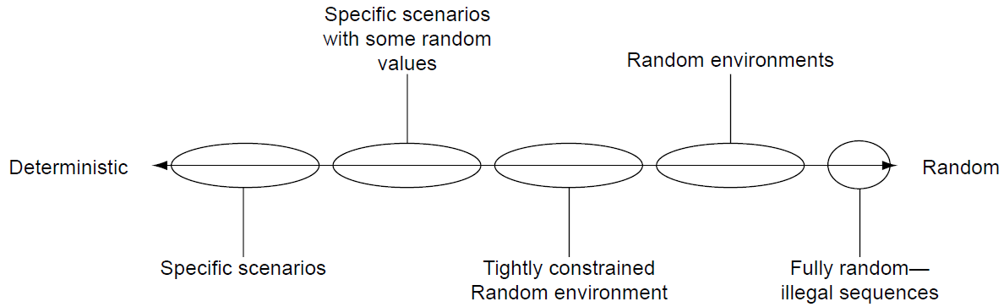
Determinističko naspram nasumičnog generisanja
Deterministički testovi kreiraju specifične scenarije koje verifikacioni inženjer želi da vidi. Ti scenariji su „određeni“ pre pokretanja simulacije
Nasumična okruženja sadrže komponente za generisanje stimulus-a koje koriste pseudoslučajne brojeve i raspodele verovatnoće za donošenje odluka o ulaznom stimulus-u
Postoji širok spektar mogućnosti između potpuno determinističkog i potpuno nasumičnog ulaznog stimulus-a. Slika prikazuje raspon generisanja stimulus-a između determinističkog i nasumičnog pristupa
Većina planova verifikacije u početku zahteva determinističke test slučajeve. Nakon što osnovni scenariji uspešno prođu na složenim DUV-ovima, verifikacioni tim omogućava nasumičnu generaciju kako bi obuhvatio veći deo prostora stanja. Dakle, testiranje obično ide s leva na desno na osi prikazanoj na slici.
Raspon generisanja stimulus-a ide od determinističkih ili specifičnih scenarija sa leve strane do potpuno nasumičnih sekvenci sa desne strane. Verifikacioni inženjeri biraju kombinaciju ovih ekstrema za svoje specifično okruženje, u zavisnosti od test plana i zahteva dizajna koji se verifikuje
Notes:
Deterministic tests create specific scenarios that the verification engineer wants to see. The scenarios are “determined” before running the simulation.
Random environments contain stimulus generation components that use pseudorandom number generators and probability tables to make decisions on input stimulus. The verification team programs intelligence about the DUV protocols into the stimulus components to limit the input scenarios to legal scenarios. The probability tables, which the verification engineer may adjust before runtime, bias the components’ decisions on what inputs to send and how often to send them.
Most verification environments avoid completely random stimulus generation. In most cases, completely random stimulus does not adhere to the DUV’s input protocols, rendering illegal scenarios. Therefore, random environments generally use constraints to limit scenarios to the legal subset of the input space.
There is a broad range of possibilities between deterministic and completely random input stimulus. Even in deterministic environments, verification engineers routinely use pseudorandom number generation to create data. Conversely, verification engineers can tightly constrain random environments to create specific, nearly deterministic sequences. Figure shows the range of stimulus generation between deterministic and random.
Most verification plans initially call for deterministic test cases. After the basic scenario test cases pass successfully on complex DUVs, the verification team will enable random generation to hit more of the state space. Therefore, testing tends to go from left to right on the axis shown in the figure.
The verification team defines the deterministic tests based on scenarios they can conceive. However, there are too many cases beyond the bounds of the team’s imagination and time constraints to verify without the use of automated, programmed environments. This is where random environments help. Random environments with constraint directives are effective at hitting a wide range of stimulus, which tends to find many bugs in areas that the engineer did not consider. The key is to have programmable constraints and enough compute resources for the random environment to explore the interesting state space.
In the early stages of verification, when the DUV and the test environment are relatively unstable and incomplete, the team will use the biasing parameters to constrain the environment so that the simulation is effectively a directed test. Later, when the design is more stable, the team relaxes those constraints.
Any time the stimulus components use random approaches, coverage metrics guide the team to search in untouched corners of the design. After all the simulation cycles, the coverage data may point to specific corners of the design’s state space that the test suite has not exercised. Here again, it may be necessary for the team to write deterministic test cases to cover the holes.
Across each level of the verification hierarchy, the verification team needs to decide their strategy on deterministic versus random stimulus generation. At the lowest levels, deterministic test cases may cover the entire interesting state space. As the design size grows, the team will need to incorporate more and more randomization controls to hit the broad spectrum of input possibilities.

Slide 25
Prethodno generisani test slučajevi naspram generisanja test slučajeva u toku izvođenja
Prethodno generisani test slučajevi su oni kod kojih ulazni stimulus i izlazna provera postoje pre pokretanja simulacije
Alternativa prethodno generisanim test slučajevima su test slučajevi kreirani tokom same simulacije, tzv. dinamički generisani (on-the-fly) test slučajevi
Dinamički generisani test slučajevi koriste direktive za ograničavanje ulaza kako bi kreirali stimulus i donosili odluke ciklus po ciklus
Na prvi pogled, čini se da postoji direktna veza između prethodno generisanih test slučajeva i determinističke generacije stimulus-a
Slično tome, nasumična generacija stimulus-a deluje kao da je usko povezana sa dinamički generisanim test slučajevima
Međutim, to nije uvek slučaj
Notes:
Pregenerated test cases are those in which the input stimulus and output checking exist before running the simulation job. The verification engineer can read the test case and know exactly what it will do. These tests drive very specific scenarios. The stimulus creates unambiguous cases in the DUV such that the verification engineer can pregenerate the checking as well.
The alternative to predetermined test cases are those created on-the-fly, or while the simulation job is running. On-the-fly test cases use input constraint directives to create stimulus and make decisions on a cycle-by-cycle basis. These environments require a high amount of programmed intelligence in the stimulus components. Each cycle, the stimulus component makes decisions about what stimulus it will send for this cycle. The programmed intelligence within the stimulus component knows the legal input choices for a given cycle. The stimulus component will continue to send multicycle commands or data initiated on previous cycles and decide whether to initiate new commands. The constraint directives guide these decisions, allowing the verification engineer to control each test case to the desired level. The verification team uses the scoreboard or a cycle accurate reference model to communicate the generated stimulus to the checking components.
At first glance, there appears to be a one-to-one relationship between predetermined test cases and deterministic test generation. Similarly, random stimulus generation appears to have a tightly coupled relationship with on-the-fly generation. However, this is not the case. Predetermined and on-the-fly define when the verification team creates the test case with respect to the simulation run. Alternatively, deterministic and random define how the verification team creates the test case. It is common to generate predetermined, yet random test cases. For example, there are complex programs, called test case generators, that use bias-control input parameters and random number generators to create predetermined test cases. Good test case generators may create hundreds of different predetermined test cases from a single template (a single set of bias parameters). Each of these test cases differs, depending on the parameters and the initial value used to seed the random number generator.
On the other end of the spectrum, deterministic tests can use some on-the-fly generation to drive inputs less critical to the test case intent. For example, a test case written to verify control logic may use on-the-fly generation for data packets. This style uses the same scoreboard checking techniques as a randomly generated, on-the-fly test case.

Slide 26
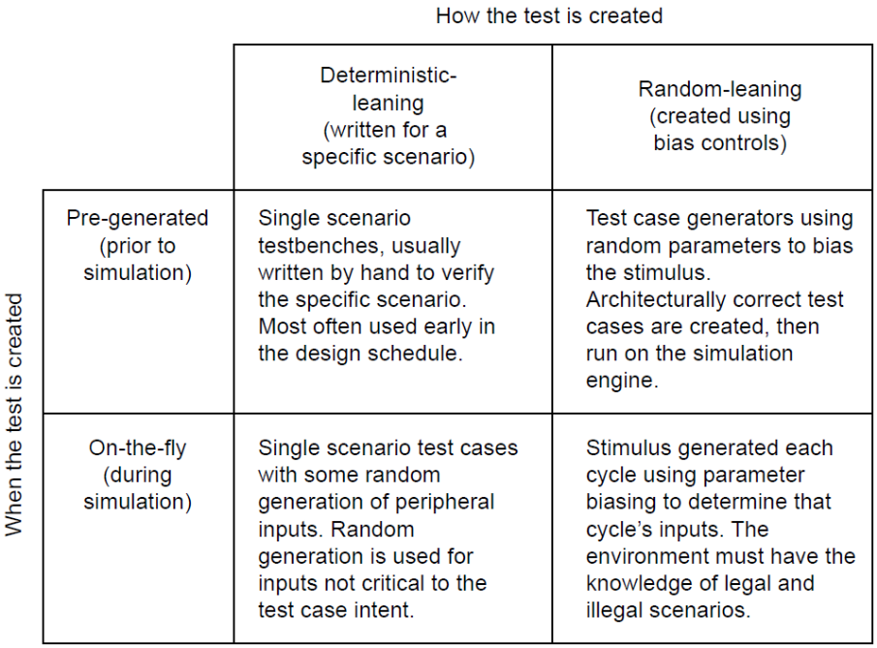
Četiri paradigme generisanja stimulusa
Za ovu diskusiju, test slučajevi sa determinističkim naglaskom definišu se kao oni kreirani da testiraju specifičan scenario, ali koji mogu imati nasumičnost u nekim podacima ili vremenskim parametrima
Test slučajevi sa nasumičnim naglaskom definišu se kao oni koji imaju slobodu da kreiraju različite scenarije zasnovane na pseudoslučajnim brojevima u programima za generisanje
Koristeći ove definicije, slika sa desne strane opisuje četiri paradigme kontrole generisanja ulaza koje nastaju ukrštanjem prethodno generisanih i dinamički generisanih test slučajeva sa test slučajevima sa determinističkim i nasumičnim naglaskom
Notes:
For this discussion, deterministic-leaning test cases are defined as those written to test a specific scenario but may have randomization on some data or timings. Random-leaning test cases are defined as those with the freedom to create differing scenarios based on the pseudorandom numbers in the generation programs. By using those definitions, figure to the right describes the four paradigms of input generation controls that result from the cross between pre-generation versus on-the-fly generation and deterministic-leaning versus random-leaning test cases.
There are appropriate times to use each of these four paradigms, as there are pros and cons to each. Pre-generated, deterministic tests are appropriate for designs with very few input signals or a small internal state space. This style of test case provides exact scenarios and precise control. Pre-generation (either deterministic or random) provides the verification team with a library of tests with a known set of input scenarios - what you see is what you get. However, pre-generation does have drawbacks with its inability to use the current state of the design to tailor the input stimulus. Pre-generated tests often use the most conservative input timing to control sequences in order to avoid creating illegal input scenarios. To avoid these over-constraint cases, verification engineers couple pre-generation with some on-the-fly capabilities. Pre-generation also requires maintenance over the life of the test case library as the design and specification changes. For these reasons, verification teams continue to migrate toward on-the-fly generated test cases, as evidenced by the growing popularity of HVLs that provide these capabilities.
Although the functional capability of the test case generation is the most important factor when choosing a test case type, the verification team must consider two other factors: memory usage and simulation performance. Both of these factors contribute to the verification team’s ability to run test cases on their simulation engines. Simulation engines run on general-purpose computers (e.g., workstations), which have large but finite memory. On-the-fly generation techniques tend to use more memory as the test case environment must save the generated input (usually in the scoreboard or in a cycle accurate reference model) during simulation until the transaction or command completes. Pre-generation does not have this problem as the generation program and simulation run at different times.
The throughput (performance) of their verification suite is also a concern for the verification team. Here, the choice is between when the generation work occurs - either before the simulation job (pre-generation) or during the simulation (on-the-fly). A pre-generated test case will complete slightly faster than an on-the-fly test case running the same number of cycles against the same design because on-the-fly test case generation takes additional runtime workstation horsepower. However, verification teams often accept this trade-off because of the abundance of workstations and the additional capabilities of on-the-fly generation.

Slide 27
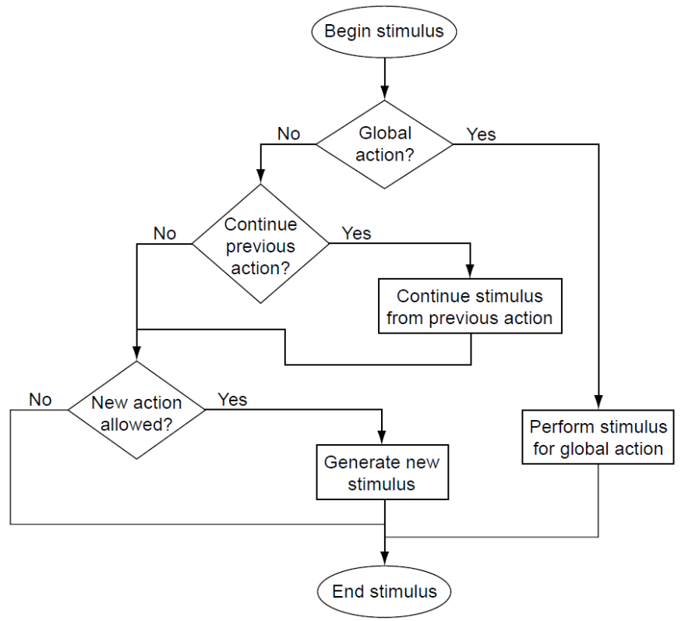
Opšti algoritam za stimulus komponente
Bez obzira na to koju paradigmu generisanja stimulus-a verifikacioni tim izabere, stimulus komponente, a posebno protokol komponenta, koriste sličan algoritam za osnovne ulazne transakcije
Razlike se javljaju u koraku 3 od dole, kada okruženje inicira novu transakciju ili ulaznu sekvencu
Programi za generisanje stimulus-a prate sledeći opšti redosled donošenja odluka:
  Provera globalnih promena u okruženju, kao što je reset
  Nastavak potrebnog stimulus-a koji je započet u prethodnim ciklusima
  Provera da li DUV može da primi novi stimulus i, ako može, iniciranje stimulus-a na osnovu izabrane paradigme generisanja
Slika desno prikazuje dijagram toka ovog generalizovanog algoritma donošenja odluka, koji se primenjuje na početku svakog ciklusa
Notes:
The flow chart shows only a single action on any given cycle. However, some DUV protocols may allow multiple actions in a single cycle. In that case, the order still holds, but the program may jump to the next decision after performing an action block.
If the environment takes the “Y” branch of the “new action allowed” decision block, the source of the “generate new stimulus” block in the figure is the test case in a pre-generated paradigm, or a randomly chosen command in an on-the-fly paradigm. In both cases, the protocol component drives the inputs based on the new stimulus, applying the correct transaction protocols.
Stimulus responder components follow a slightly different algorithm, as these routines never initiate an action. Instead, the stimulus responder reacts to actions from the DUV. Stimulus responders follow this general decision-making order:
1. Check for global environment changes such as resets.
2. Continue response sequences for previous activity/requests from the DUV.
3. Initiate new response sequence for activity/requests that just occurred from the DUV.
Again, step 3 for stimulus responder components depends on the generation paradigm. In pre-generated tests, the stimulus responder sequence’s source is the test case. In on-the-fly generation, the stimulus responder component may randomly choose a response based on the test case constraints or parameters.

Slide 28
Strategije za generisanje stimulus signala zasnovanih na simulaciji
Primena 4 tipa generisanja stimulusa na Calc2
3

Slide 29
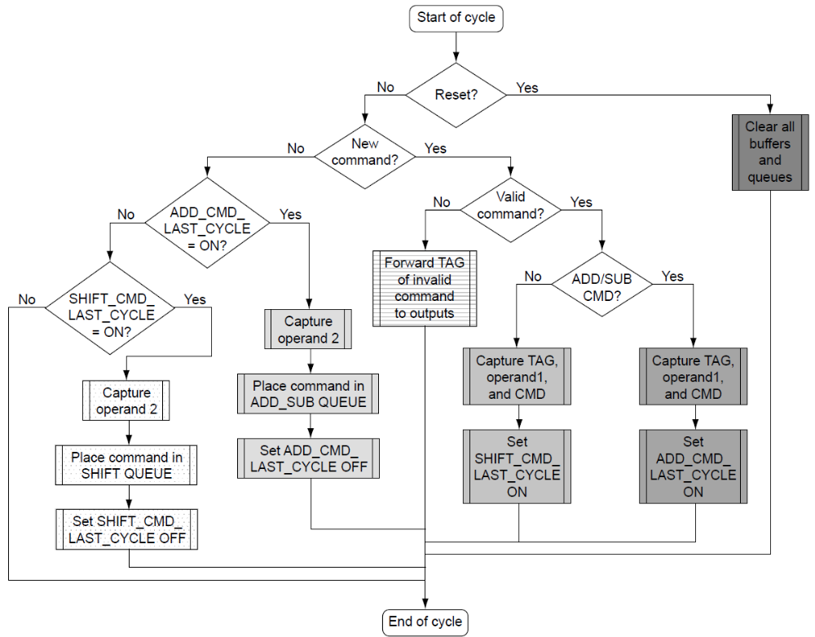
Primena 4 tipa generisanjastimulusa na Calc2
Plan verifikacije za Calc2 zahteva da se verifikacija zasniva na randomizovanom okruženju
Ipak, u svrhu ilustracije, proći ćemo kroz implementaciju svake od paradigmi generisanja stimulus-a koristeći dizajn Calc2 kao primer
Umesto da posmatramo ceo dizajn, fokus će biti na jednom portu, logičkoj sekvenci i prelazima stanja za taj port
U svim slučajevima, verifikacioni tim mora replicirati generisanje stimulus-a sa jednog porta na preostala tri porta
Slika prikazuje kontrolu toka za jedan ulazni port Calc2
Notes:
The Calc2 test plan called for the verification effort to use a random environment. Nevertheless, for illustration purposes, we will step through an implementation of each of the generation paradigms using the Calc2 design as an example. Rather than look at the entire design, the focus will be on a single port and the logic sequence and state transitions for that port. In all cases, the verification team must replicate the stimulus generation for a single port across the other three.
Figure shows the flow control for a single Calc2 input port. Each port’s input flow feeds the Calc2 priority logic via the ADD_SUB queue and the SHIFT queue. Inputs to the port logic include the command, operand data, and tag lines. Outputs include the controls to write to the shift and add queues (which are located in the neighboring priority logic design). Other outputs are the signals that bypass the priority logic in the case of invalid commands. There are also environmental internal state machine controls that indicate that the stimulus component sent an add or shift command during the previous cycle. These controls allow the stimulus component to send the second operand data.
The different shading after major decisions indicates a state that the stimulus generation component enters. Consistent shading across the figures is used in this section to indicate the choice of shift commands, add commands, illegal commands, idle cycles, resets, and the second cycles for sending both add/sub and shift commands.
A major decision in the figure is the “new command?” choice. This decision first requires knowledge of whether or not the stimulus component sent a command on the previous cycle and if there are already four outstanding commands from this port. If either is true, then the “N” branch of “new command?” must be taken. If both cases are false, there is still the decision of whether or not to send a new command on this cycle. If we choose not to send a new command, the stimulus component will drive idle values on the inputs. Otherwise, the stimulus component will take the “Y” side of the “new command?” decision block and initiate a new command.

Slide 30
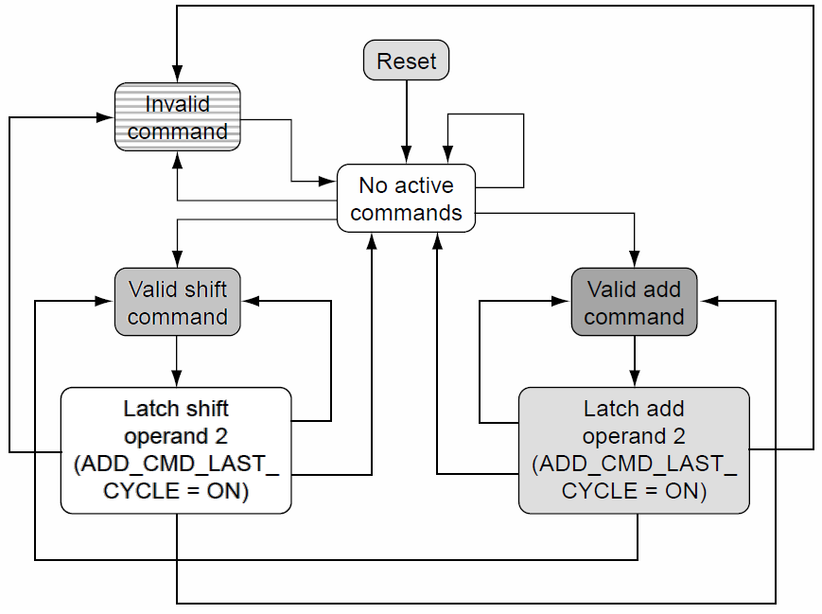
Konačni automat stanja algoritma generatora stimulus-a
Kontrola toka prikazana na slici u prethodnom slajdu prevodi se u dijagram konačnog automata stanja prikazan na slici sa desne strane
Ovaj dijagram prikazuje dozvoljene prelaze kroz šest stanja konačnog automata stanja, pored stanja resetovanja
Pošto dizajn može ući u stanje resetovanja u bilo kom trenutku, sva stanja imaju podrazumevani (nije prikazan) prelaz nazad u stanje resetovanja
Dijagram stanja konačnog automata prikazuje dvociklusnu ulaznu sekvencu potrebnu za sve komande sabiranja, oduzimanja, pomeranja ulevo ili pomeranja udesno
Notes:
Because the design can enter the reset state at any time, all states have an implied (not pictured) transition back to the reset state machine. All other transitions not explicitly shown are illegal input sequences. For example, no valid command can follow an invalid command, as the protocols require that the cycle that follows a command (valid or illegal) be a null command. Therefore, it would break the protocol to follow an illegal command with another command the next cycle. This is interesting to note because the Calc2 DUV explicitly handles cases in which the input command is not a legal add, subtract, or shift command; however, the DUV does not handle cases in which the input stimulus sends commands on consecutive cycles. In the latter case, the Calc2 behavior is undefined.
The state machine diagram shows the two-cycle input sequence required for all add, subtract, shift left, or shift right commands. After receiving the second operand, the DUV internal logic ships the complete command packet (data, command, and tag) to the priority logic’s ADD_SUB queue or SHIFT queue. On the following cycle, the logic can then accept a new command from the port inputs as long as there are available tags (less than four outstanding port requests). The inputs may also be idle, entering the logic into the “no active commands” state.

Slide 31
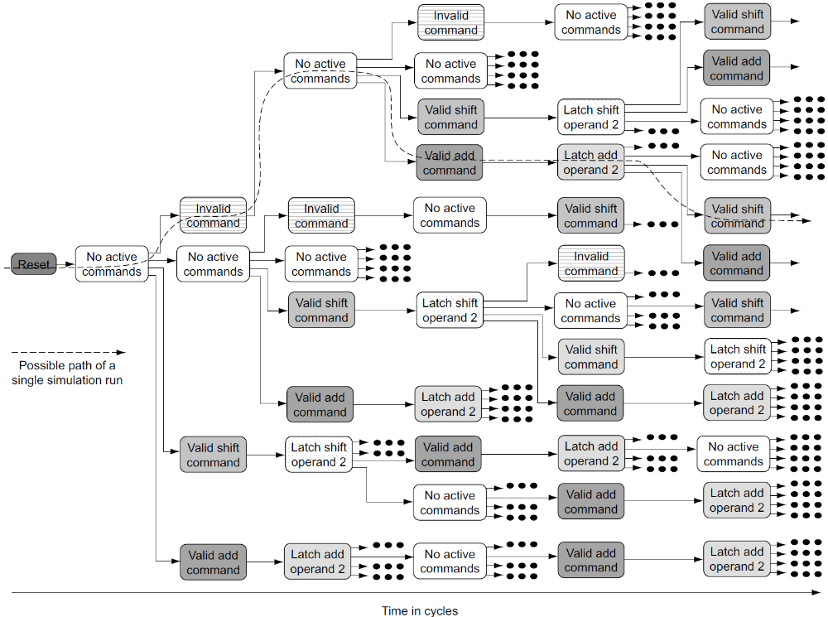
Razloženi prikaz dijagram stanja
Slika prikazuje razloženi prikaz dijagrama konačnog automata stanja. Ova slika pokazuje kako se prostor mogućih izvršnih stanja brzo širi. Prikazuje deo dozvoljenih prelaza definisanih u dijagramu konačnog automata stanja za sedam ciklusa
Isprekidana linija prikazuje jedan jedini put koji je pređen tokom simulacije. Bilo koja vrsta generisanja stimulus-a (nasumična ili deterministička, prethodno generisana ili dinamički generisana) može kreirati ovaj put. Međutim, svaka od njih koristi različite metode za kreiranje stimulus-a za test slučaj

Slide 32
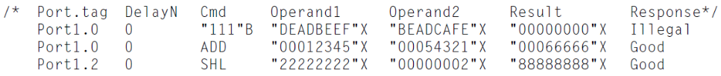
Deterministički test slučaj
Donja slika prikazuje prethodno generisani, deterministički test slučaj za putanju označenu isprekidanom linijom na slici sa prethodnog slajda
Ova paradigma daje potpunu kontrolu kreatoru test slučaja
Ovde ne postoji automatizacija osim parsiranja komandi i transliranja stimulus-a na bit-nivou
Kreator test slučaja donosi sve odluke o ulaznim vrednostima, uključujući komande, vremenske intervale, vrednosti tag-a i podatke
Ovo je odlična metoda za testiranje specifičnih kratkih scenarija, ali postaje nepraktična za verifikaciju širokog spektra mogućih ulaznih scenarija
Notes:
This exploded state machine view of top figure repeats for all four Calc2 ports, although each port will follow different paths along the tree. For the following deterministic test case example, Port1 is assumed. Bottom figure shows a predetermined, deterministic test case for the dashed line path in top figure.
As with Calc1, the verification environment handles the reset sequence at the start of each test case. The DelayN field indicates the number of cycles to wait until initiating the command.
A deterministic test case may continue beyond the sequence in top figure. It may also contain simultaneous commands from other ports. It is the job of the test case writer to define explicitly the sequences and expected results desired for each test case.
This paradigm gives complete control to the test case writer. There is no automation beyond the parsing of the command and bit-level stimulus translation. The test case writer makes all decisions on input values, including commands, timings, tag values, and data. This is an excellent method for testing specific short scenarios but becomes cumbersome for verifying a wide assortment of possible input scenarios. For example, test cases with more than four commands from a single port may cause headaches when trying to get hard-coded tags correct. Hard-coded tags require predicting the timing on responses in out-of-order cases. This requires trial-and-error, along with maintenance whenever the internals of the Calc2 priority logic changes.

Slide 33
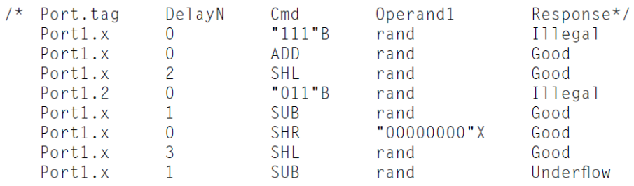
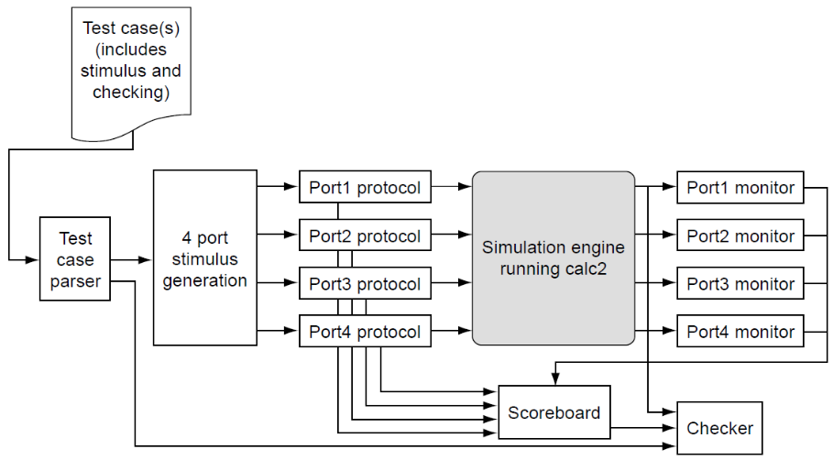
Deterministički test slučaj sa dinamičkim generisanjem I
Verifikacionom inženjeru je lako da ručno generiše kratak test slučaj. Međutim, definisanje dugog, determinističkog test slučaja postaje prilično zamorno: zamislite da kucate sintaksu sa donje slike prethodnog slajda za 100 komandi
Kreiranje podataka i ručno izračunavanje rezultata je dugotrajan i monoton posao za duge, determinističke testove
Upravo tu dolazi do izražaja snaga dinamički generisanih test slučajeva, čak i kada su upareni sa determinističkim testiranjem. Umesto da se podaci i oznake generišu ručno, komponenta za stimulus to može da uradi. Sledeći test slučaj zadržava determinističku nameru verifikacionog inženjera, dok mu omogućava da se fokusira na sekvencu, a ne na podatke
Gornja slika prikazuje primer determinističkog test slučaja sa nasumičnošću za Calc2 port 1. Donja slika prikazuje verifikaciono okruženje koje koristi test slučaj sa gornje slike
Primer determinističkog test slučaja sa nasumičnošću za Calc2 Port1.
Verifikaciono okruženje Calc2 za determinističke test slučajeve
Notes:
In this environment, the port protocol component replaces the “x” tag values and the stimulus generation component replaces the “rand” keyword operands. In few cases, the writer uses hard-coded values (“Port1.2” and “00000000”X data) in which the intent of the test case requires specific values. When this test case runs, the environment generates tags based on their availability.
The stimulus component needs to be intelligent when it creates data values as well. The “good” or “Overflow/Underflow” keywords in the response column imply constraints on the operands. In the case of a good response for an add command, the environment must generate two operands whose sum is less than “FFFFFFFF”X (unsigned). The straightforward approach to this is to first pick a number between zero and “FFFFFFFF”X and assign this value to Operand1. The algorithm then calculates Operand2’s value by choosing a random number between zero and “FFFFFFFF”X - Operand1. The environment calculates operands for a “good” response for the sub command using an even simpler algorithm. After choosing Operand1, Operand2 must be less than or equal to Operand1. Overflow or underflow responses require breaking the above constraints. In the add case, operand1 may be between 1 and “FFFFFFFF”X, and Operand2 must be a number greater than “FFFFFFFF”X - Operand1. For the underflow case on the sub command, Operand2 must be greater than Operand1 (therefore, Operand1 cannot be “FFFFFFFF”X). The verification team builds these algorithms into the environment.
Because the environment generates the operands, there is no “Result” value column in the test case. The environment must perform the result value check based on the operand values created by the stimulus component.
This check is simple enough to code into the environment. The stimulus component needs to post the tag, command, and operands to the scoreboard so that the checker component can calculate the expected value when the DUV returns a response.
Although this test case generation approach contained some use of randomly created values, it is still deterministic because the test case writer dictated the specific scenario.

Slide 34
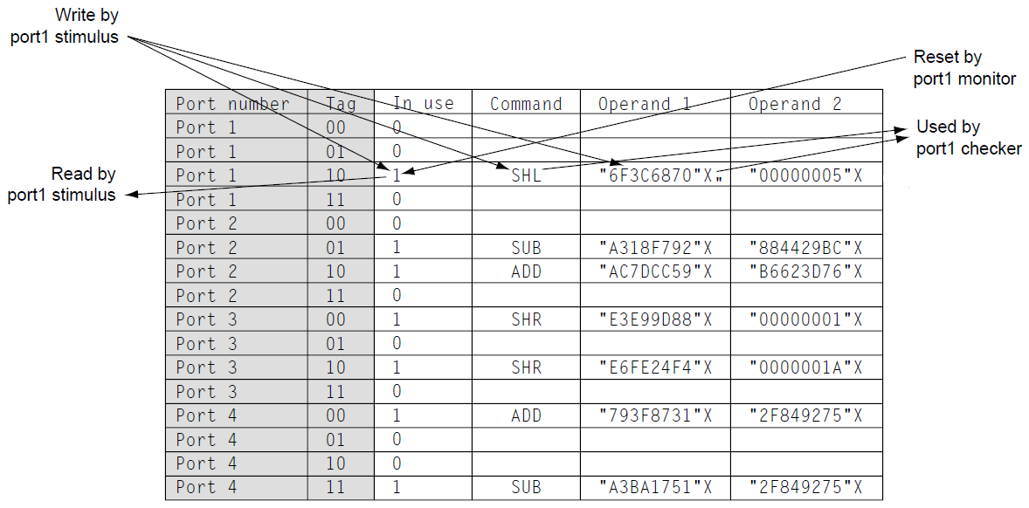
Deterministički test slučaj sa dinamičkim generisanjem II – mplementacija tabele rezultata
Pošto DUV može vraćati komande van redosleda, predviđanje sekvence vraćanja tagova u dugom test slučaju predstavlja gubljenje vremena i zahteva opsežne simulacije metodom pokušaja i greške
Umesto toga, verifikacioni tim ugrađuje inteligenciju u okruženje pomoću jednostavne tabele koja prati aktivne tagove komandi. Ako nema dostupnih tagova, okruženje ne može poslati novu komandu dok DUV ne završi neku od prethodnih. U suprotnom, protokol komponenta jednostavno koristi dostupni tag da zameni vrednost „x“ u test slučaju
Ovo je elegantna i efikasna metoda koja izbegava reimplementiranje prioritizacije i kontrolne logike DUV-a, koja bi morala da predviđa redosled odgovora
Ovaj pristup je čest u mnogim verifikacionim okruženjima, pri čemu je tabela rezultata (scoreboard) odličan izbor za smeštaj tabele tag-ova
Notes:
Because the DUV may return commands out of order, predicting the sequence of returning tags on a long test case is a waste of time, requiring extensive trial and error simulation jobs. Furthermore, the test case would need ongoing maintenance each time internal DUV changes altered the response timings. Instead, the verification team builds the intelligence into the environment with a simple table that tracks outstanding command tags. If no tags are available, the environment cannot send in a new command until the DUV completes one. Otherwise, the protocol component simply uses an available tag to replace the “x” value in the test case. This is an elegant and efficient method that avoids duplicating the DUV priority and control logic, which would have to predict the ordering of the responses. Implementation of this algorithm involves communication between the protocol component and the monitor component. Therefore, the environment requires that the tag table be in a global area that both components can update. The stimulus component must write to the table to remove tag availability each time it sends a new command. The monitor component must free the tag in the table when the response comes from the DUV. This is a common approach used in many verification environments, with the scoreboard serving as a fine choice for placing the tag table.
The scoreboard is simply a data structure used by multiple verification components to communicate with each other. It is required whenever stimulus components create values on-the-fly. Figure shows a scoreboard for Calc2, implemented as a table. Each row of the table corresponds to a tag from a particular port. The verification components read and write to the fields: “tag in use,” “command,” “Operand1,” and “Operand2”. This setup allows quick indexing into the scoreboard by the stimulus, checker, and monitor components.
The stimulus component reads the tag “in use” value to check for availability. If available, it sets the value to “in use” and writes the command and operand values when it sends the command. When the DUV completes the command, the monitor resets the “in-use” value, and the checker reads the command and operand values to perform the check.
This static table method works well for small, densely populated values such as this. In larger, sparsely populated scoreboard spaces, the scoreboard implementation requires a linked list or hash table with a search algorithm to find the desired value. Verification of designs such as caches requires this, as the simulation does not use the entire array but rather randomly chosen portions. Implementing the cache scoreboard as a static table might exhaust the workstation memory while utilizing very little of the reserved memory space.

Slide 35
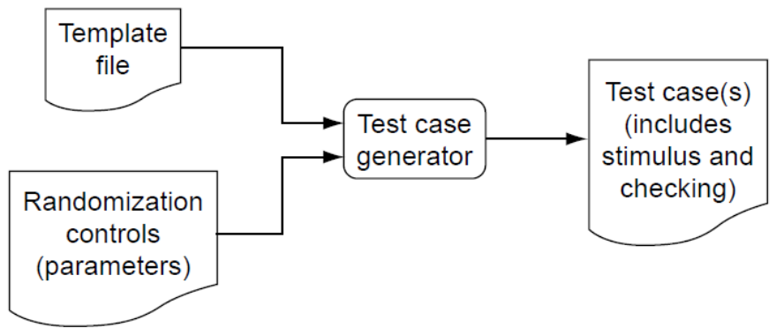
Predgenerisani nasumični test slučajevi I
Generisanje nasumičnog stimulus-a koristi potpuno drugačiji pristup
Verifikacioni tim automatizuje generisanje komandi i pripadajućih vrednosti rezultata u generator test slučajeva (predodređeni) ili u stimulus komponente (dinamički, „on-the-fly“)
Program za generisanje test slučajeva radi odvojeno od simulacionog okruženja, dok se stil dinamičkog generisanja integriše direktno u simulaciono okruženje
Generisanje test slučajeva zasnovano na nasumičnim vrednostima zahteva dodavanje inteligencije za stimulus i algoritam provere u eksternom softveru. Obično postoje dve vrste ulaza za generator test slučajeva:
  šablon željenog test slučaja, i
  opštiji skup parametara koji se koriste za usmeravanje određenih nasumičnih izbora
Okruženje za generisanje test slučajeva koristi šablonski fajl i kontrole za nasumičnost kao ulaz. Izlaz generatora test slučajeva je kompletan test slučaj, sa stimulus-om i mehanizmom provere
4
Notes:
Random-based test case generation requires programming the stimulus and checking algorithm intelligence into stand-alone software. There are generally two types of inputs to a test case generator: a template, or map of the desired test case, and a more general set of parameter inputs used to bias certain randomizations. Depending on the DUV, the team may choose to embed the parameter in the template input file. In the examples for Calc2, the parameter bias controls are separate from the template. The output of the test case generator is a test case (or test cases) that contains all the stimulus and checking information required for the simulation environment.
The test cases created by the generator use the same style of verification environment components as deterministic test cases. The test case parser will change to match the different format, but the concepts of the environment remain the same. The test case generator includes an internal, or reference, model of the DUV. The generator uses this model to precalculate the expected results given the inputs it creates. Depending on the complexity of the design, these models may be quite complex. Figure shows the inputs and outputs of the test case generator.
Verification engineers commonly use test case generation to verify microprocessors or embedded controllers. Although microprocessors have a far more complex instruction set than do the few used in Calc2, Calc2 serves as a good demonstration of the test case generation technique.

Slide 36
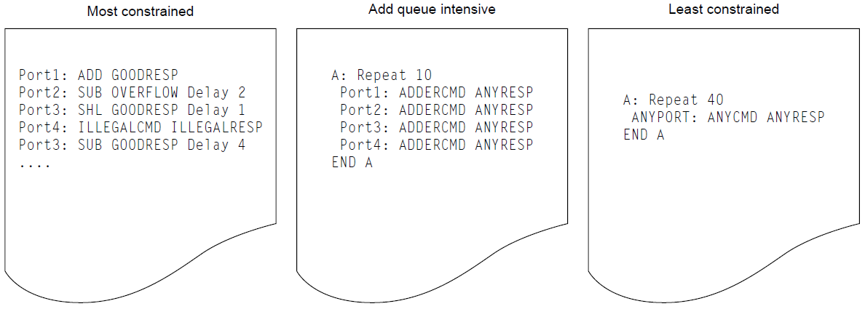
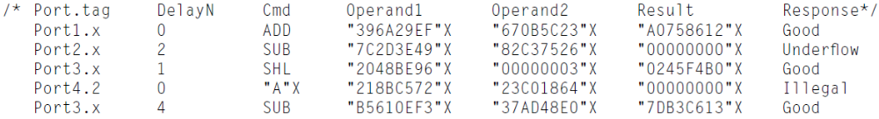
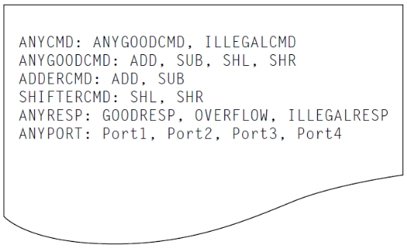
Predgenerisani nasumični test slučajevi II
Gornja slika prikazuje tri primera šablonskih fajlova za generator test slučajeva za Calc2
Prvi šablon, „najstrože ograničen“, koristi generator test slučajeva za kreiranje determinističkog test slučaja
Drugi šablon, „intenzivno dodavanje u red“, predstavlja primer najčešćeg režima korišćenog u generisanju test slučajeva
Treći šablon, „najmanje ograničen“, dozvoljava generatoru test slučajeva da odredi većinu rezultujućeg test slučaja na nasumičan način
Notes:
Templates provide a roadmap for the test case generator. The result is one or more test cases that follow the roadmap. The test cases run separately against the Calc2 DUV, using the verification environment to parse the port commands, drive stimulus, and check results. The actual test case format, shown in middle figure, is a variation of the format shown earlier in case of deterministic stimulus generation.
The test case generator in this example defers control of the tag specification to the verification environment. The test case specifies all other values, including the delays between commands. Some of these values originate from the template file (ports, command, delays, and responses). The test case generator creates the rest of the values (operands and results).
The second template, “add queue intensive,” is a more interesting and common use of test case generation. Here, the template calls for the use of groups and randomizations in test case construction. Bottom figure shows the definitions of the groups cited in this test case, ADDERCMD and ANYRESP, along with other groupings that verification might use.
The first definition, ANYCMD, includes a second-level grouping, ANYGOODCMD, which encompasses the four defined CALC2 commands. ANYCMD also includes illegal command types.
The command grouping used in the “add queue intensive” template, ADDERCMD, lists the add and sub commands. This group is interesting because the DUV directs these commands toward the adder ALU, whereas the commands in SHIFTERCMD use the shift ALU. Therefore, the intent of this template is to stress the adder ALU and the priority paths that lead to it. A resulting test case creates interesting scenarios that not only will keep the adder ALU busy but also because it forces all of the command traffic into a single control and data path, ensuring that intense corner cases occur.
Finally, the “add queue intensive” template uses the ANYRESP group, which encompasses all command response types. The test case generator uses the GOODRESP and OVERFLOW response types to guide the selection of operand data. The ILLEGALRESP is used only when the test case generator calls for an illegal command.

Slide 37
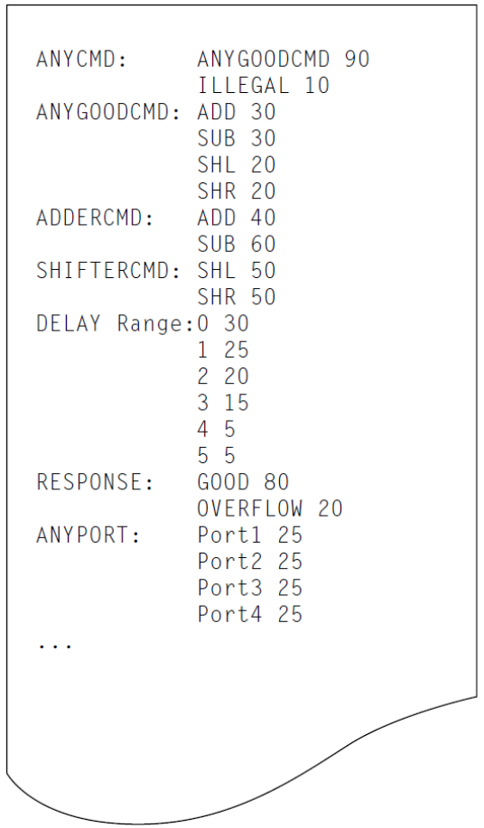
Predgenerisani nasumični test slučajevi III
Konačni ulazni fajl, sa kontrolom nasumičnosti, definiše smernice u vezi izbora koje generator test slučajeva pravi
Slika prikazuje primer fajla za kontrolu nasumičnosti
Kontrola nasumičnosti definiše prosečnu učestanost pojavljivanja različitih izbora
Zajedno sa pseudonasumičnim generatorom brojeva, generator test slučajeva koristi ove kontrole usmeravanja da svaki put prilikom kreiranja komande izabere specifične vrednosti
Dakle, u proseku, šablon koji koristi ključnu reč ANYCMD će izabrati legalne komande 90% vremena, a ilegalne komande u preostalih 10%
Od tih 90% legalnih komandi, komanda add se bira 30% vremena, i tako dalje

Slide 38
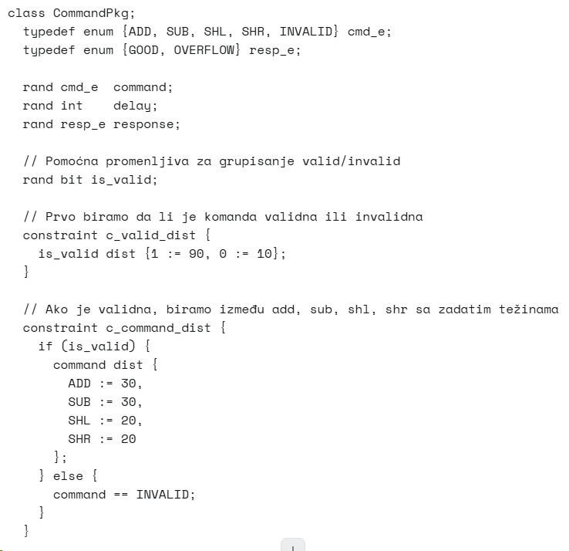
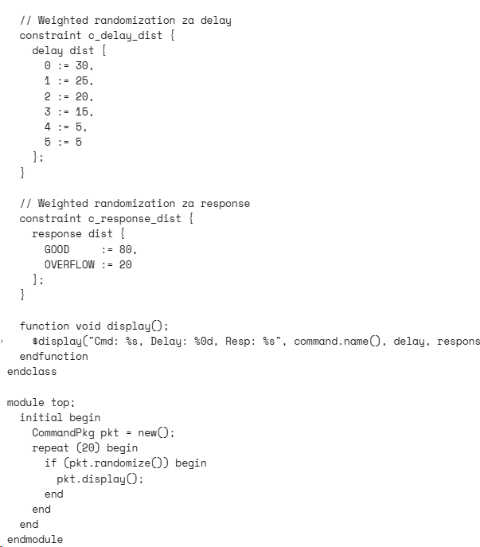
System Verilog ograničenja za prošli primer (ne ceo)

Slide 39
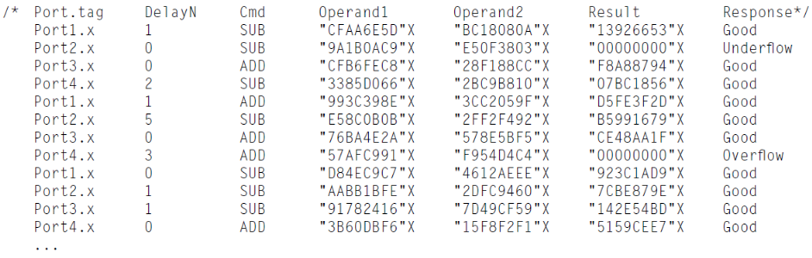
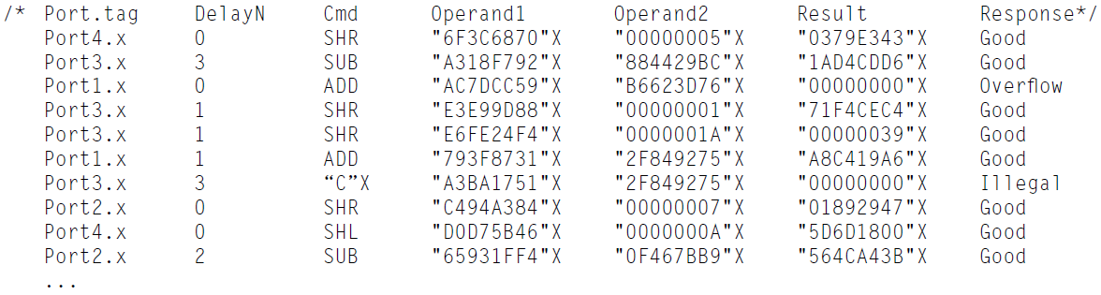
Predgenerisani nasumični test slučajevi IV
Gornja slika prikazuje mogući test slučaj kreiran korišćenjem šablona „intenzivno dodavanje u red“
Napomena: nakon resetovanja, sve komande moraju biti add ili sub, kako je definisano u šablonu. Vrednosti kašnjenja, definisane u fajlu za kontrolu nasumičnosti, kreću se od nule do pet
Izbor podataka deluje nasumično unutar 32-bitnog opsega. Međutim, detaljnijim pregledom se primećuje da tip odgovora ograničava vrednosti operanada
Šablon „najmanje ograničen“ daje poneko ograničenje generatoru test slučajeva. Generator će kreirati test slučaj sa 40 komandi bilo koje vrste, sa bilo kojim mogućim odgovorom, iz bilo koje kombinacije portova
Donja slika prikazuje prvih 10 komandi iz jednog test slučaja kreiranog korišćenjem ovog šablona. Ipak, kontrole nasumičnosti i smernice prikazane na prethodnom slajdu i dalje važe
An “add queue intensive” test case from generator.
A “least constrained” test case from generator.
Notes:
The “add queue intensive” template calls for 40 commands (top figure lists only the first 12). Note the regularity of the port command ordering (1, 2, 3, 4, 1, 2, 3, 4 . . .). The template dictated this ordering. The user could use another randomization control, called “ANYPORT” in the “least constrained” template, which would leave the port number selection to the test case generator under random biasing controls.
A single template file such as “add queue intensive” can spawn hundreds of unique test cases. Although top figure shows a single example, the generator can re-run, using a different initial seed, creating a different test case that still follows the template. This capability enhances the verification team’s ability to hit corner conditions in the design. In this example, the template will focus test cases on DUV controls such as filling the add queue and interactions between ALU data and control under stressful, back-to-back conditions. This is less valuable with the “most constrained” test case example, in which the only deviation would be in the data value randomizations.
Even in this randomly generated test case, the stimulus components still must ensure that the inputs adhere to the DUV protocols. The timing between port commands is a prime example of this. The port stimulus component cannot send Calc2 a new command if no tags are available, regardless of the “DelayN” value dictated by the test case. Here, the definition of the DelayN field changes. It now indicates a minimum number of cycles between commands from the same port. After waiting DelayN cycles, the port stimulus component sends the new command if there is an available tag. Otherwise, the port stimulus component continues to hold the command until there is an available tag.

Slide 40
Dinamički nasumični test slučajevi I
Dinamički (on-the-fly) generisani nasumični test slučajevi imaju sličnosti sa pred-generisanjem test slučajeva u tome što koriste direktive sa ograničenjima (constraint directives) za donošenje odluka o stimulus-u
Međutim, dinamičko generisanje donosi ove odluke tokom same simulacije, umesto pre simulacije, što zahteva da verifikacioni tim ugradi inteligenciju generisanja u stimulus komponente
Glavna prednost dinamičkog generisanja je što verifikaciono okruženje može kreirati stimulus kao reakciju na stanje DUV-a
U okruženju za dinamičko nasumično generisanje, stimulus komponenta prima parametre usmeravanja (biasing parameters) kao ulaz i donosi odluke o stimulus-u u svakom ciklusu
Programiranje predviđanja izlaza (output prediction) se sa programa za generisanje test slučajeva premešta u stimulus, tabelu rezultata i komponente za proveru
U paradigmi dinamičkog generisanja, verifikaciono okruženje koristi algoritam generisanja za stimulus komponente na početku svakog ciklusa simulacije. Komponente za generisanje stimulus-a moraju pratiti stanje DUV-a i odlučiti da li će poslati novi stimulus, poslati kompletan stimulus koji je započet u prethodnom ciklusu, ili neće poslati nikakav stimulus
Ovo je isti algoritam kao i algoritam prikazan ranije
Notes:
The final type of stimulus generation is on-the-fly generated random. This is the paradigm chosen in our verification plan and is the best fit for Calc2. On-the-fly generated random test cases have similarities to test case generation in that it uses constraint directives to make stimulus decisions. However, on-the-fly random generation makes these decisions while running simulation, rather than before the simulation, requiring the verification team to build generation intelligence into the stimulus components. The main advantage of on-the-fly generation is that the verification environment can create stimulus in reaction to the state of the DUV.
In the test case generation environment, the test case parser reads the predetermined test case and forwards the port commands to the stimulus component. In the on-the-fly random generation environment, the stimulus component receives biasing parameters as input and makes the stimulus decisions each cycle. The output prediction programming moves from the test case generation program into the stimulus, scoreboard, and checking components as well.
In the on-the-fly paradigm, the verification environment calls the stimulus component programs at the beginning of each simulation cycle. The stimulus generation components must track the state of the DUV and decide whether to send new stimulus, send complete stimulus that started on a previous cycle, or not send any stimulus. This is the same algorithm shown in slide 26. Some of these generation choices may be limited based on how busy the DUV is (e.g., four outstanding port commands from a single port in Calc2) or on stimulus sent on previous cycles (e.g., the Calc2 requirement to send the second operand data on the cycle after the initial command and data). The protocol components translate the transaction-level decisions of the generation component into bit-level stimulus, maintaining good parity and protocols no matter what choices the generation component made.

Slide 41
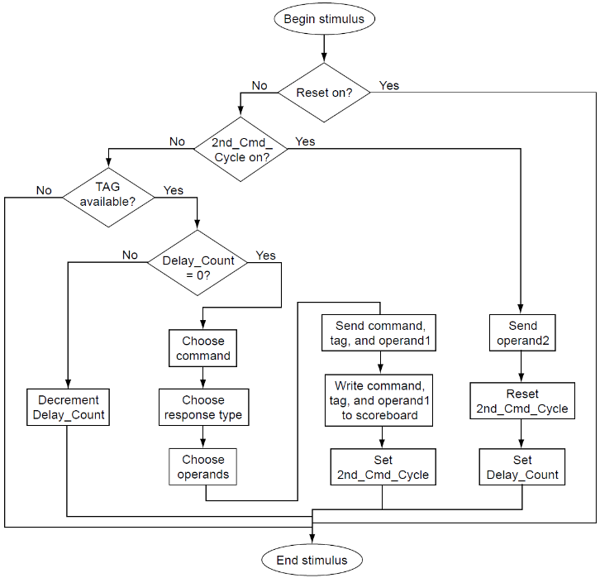
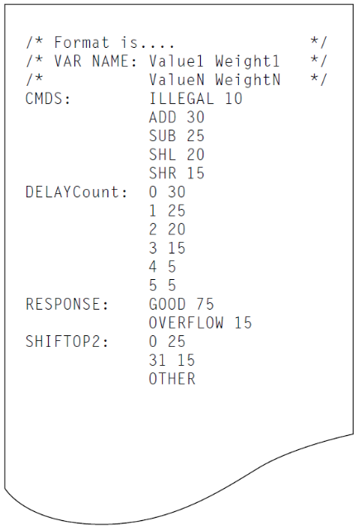
Dinamički nasumični test slučajevi II
Slika sa leve strane prikazuje algoritam za dinamičko generisanje komandi za Calc2
Dijagram toka predstavlja stimulus za jedan port. Verifikacioni tim duplicira ovaj algoritam za svaki port
Slika sa desne strane prikazuje fajl za kontrolu nasumičnosti. Ovaj primer pokazuje kontrole usmeravanja za Delay_Count promenljivu
Notes:
Each port has individualized constraint directives. These bias controls affect the outcome of the “send new command?” block, the “choose command” block, the “choose response type” block, and the “choose operand” block. In addition, the constraint directives may control the usage of specific tags by a port. The constraints may differ from port to port, altering the biasing of each instance.
The algorithm first checks to see if the stimulus component initiated a command on the previous cycle (2nd_Cmd_Cycle is ON). If so, it must complete the operation by sending the second operand. In this state, the stimulus component also uses the randomization controls to choose a Delay_Count, which indicates the between-command cycle gap on the port.
To choose a value based on the randomization controls, the stimulus component first uses a pseudorandom number generation to pick a number between 1 and the sum of the individual weights (30 + 25 + 20 + 15 + 5 + 5 = 100 in the case of Delay_Count). The stimulus component uses the chosen number to index to the particular Delay_Count value. In our example, a random number between 1 and 30 would give a 0 delay, between 31 and 55 would give a 1-cycle delay; between 56 and 75 would give a 2-cycle delay, and so forth. Note that the sum of the weights need not total 100 as in the case of RESPONSE. This method of choosing a value for a variable works for any bias control table.
If 2nd_Cmd_Cycle is OFF, the stimulus component checks the scoreboard to see if there is an available tag. If no tag is available, then the stimulus component’s work is complete for this cycle. If a tag is available, it checks to see if the Delay_Count is zero. A zero count indicates that the between-command cycle gap has been met. If the delay count is not zero, then it is decremented. Otherwise, the stimulus component chooses a command based on the randomization controls. In our example, there is a 10% chance that the stimulus component chooses to send an illegal command, a 30% chance of an add command, and so on. After choosing a command value, the stimulus component chooses a response value unless the command was an illegal value - in that case, the response must be “illegal.” Finally, by using the response value (“good” or “overflow/underflow”), the stimulus component chooses operands using the same algorithm described earlier. The order of decisions, in which the algorithm chooses the response type before the operand data, may seem odd. However, there is good reason for this ordering, as choosing data first will lock in a response type (e.g., overflow/underflow for add/sub). The verification engineer’s intent is to have control over the average probability of good responses versus overflow/underflow responses, so the algorithm makes that decision first. The effect of one decision on others falls under constraint solving, described in a later slide (“Constraint Solving in Random Environments”).
After choosing all of the values, the stimulus component’s protocol driver sends the command, tag, and first operand. It also sets 2nd_Cmd_Cycle to ON, indicating that the stimulus component must complete the command send sequence the following cycle.
The SHIFTOP2 values are of particular interest in the randomization control file. Here, the verification engineer indicates that there are special values within the range of Operand2 values for shift commands. Instead of an even distribution of numbers between 0 and 31, the two endpoints have a higher probability than the values in-between.

Slide 42
Dinamički nasumični test slučajevi III
U okruženju za dinamičko generisanje, stimulus komponenta nastavlja da šalje komande dok se ne dogodi jedan od dva događaja:
  Komponente za proveru ili monitor naiđu na neočekivanu vrednost DUV-a
  Okruženje dostigne unapred određeni limit zasnovan na broju ciklusa ili broju transakcija
Kada se jedan od ovih događaja dogodi, stimulus komponenta neće započinjati nove komande
Ako je stimulus komponenta u sredini slanja neke komande, ona će završiti tu transakciju u skladu sa protokolima, a zatim će postati neaktivna (neće slati dalje komande)
Neaktivna stimulus komponenta neće započinjati nove komande, ali može završiti transakcije koje su započete u prethodnim ciklusima
Notes:
In the case of an error, the test case will complete a few cycles after detection of the error. It is good practice to allow the test case to run for a nominal number of cycles (10 or so) before stopping the simulation. This practice assists in debugging, as a designer or verification engineer can view traces of the HDL’s behavior just after the environment detects the error. The reason this is important is that the HDL could arrive in a particular state from multiple paths. Allowing the test case to run beyond the error condition may assist in pointing to the exact path and cause of the bug.
In the case of the predetermined cycle or transaction limit, the test case completes when the DUV completes all commands. The environment relies on the scoreboard to indicate when the DUV has completed all commands or transactions.
Either method of ending a successful test case is acceptable. Verification environments with cycle-based limits run until a predetermined number of cycles have passed. This is called the quiesce cycle. Alternatively, verification environments with transaction limits send a predetermined number of transactions before the environment quiesces.

Slide 43
Strategije za generisanje stimulus signala zasnovanih na simulaciji
Početna vrednost nasumičnih test slučajeva
5

Slide 44
Početna vrednost (seed) nasumičnih test slučajeva I
Nasumični test slučajevi, kao i svi verifikacioni zadaci, moraju biti ponovljivi. Ponovljivost je neophodna jer je potrebno reprodukovati greške kako bi se mogle analizirati i proveriti ispravke
Ponovno pokretanje determinističkog, unapred određenog test slučaja nije problem. Test slučaj postoji pre pokretanja simulacije, tako da ga verifikacioni tim može sačuvati za kasniju upotrebu kada dizajner izvrši potrebne izmene. Međutim, kod dinamičkog nasumičnog generisanja, gde stimulus komponente donose odluke tokom simulacije, ne postoji unapred definisan test slučaj koji se može „sačuvati“
Da bi se ispunio zahtev ponovljivosti, jedna početna vrednost (seed) mora biti osnova za sve generatore nasumičnih brojeva koje koriste sve komponente okruženja
Korišćenjem iste početne vrednosti garantuje se da generatori nasumičnih brojeva proizvode istu sekvencu vrednosti prilikom ponovnog pokretanja test slučaja
Umesto da se sačuva ceo test slučaj, verifikacioni tim čuva početnu vrednost koja generiše test slučaj
Pored toga, verifikacioni tim mora sačuvati i fajl za kontrolu nasumičnosti zajedno sa početnom vrednošću. Korišćenjem iste početne vrednosti i istog fajla za kontrolu nasumičnosti na istom simulacionom modelu dobiće se identičan test slučaj. Suprotno tome, promena parametara u fajlu za kontrolu nasumičnosti verovatno će promeniti ceo test slučaj, čak i ako je početna vrednost ista

Slide 45
Početna vrednost (seed) nasumičnih test slučajeva II
Postavljanje početne vrednosti za svaku stimulus komponentu zahteva pažljivo planiranje i razumevanje ponašanja generatora nasumičnih brojeva
Dajući istu početnu vrednost, generator nasumičnih brojeva će proizvesti istu sekvencu brojeva
Svaki put kada stimulus komponenta pozove funkciju za generisanje nasumičnih brojeva, koristi prethodni nasumični broj kao početnu vrednost za sledeći poziv. Ovo daje ponovljivu, ali pseudonasumičnu sekvencu brojeva
Prednost ovoga je što omogućava verifikacionom inženjeru da reprodukuje test slučaj; međutim, svaka stimulus komponenta mora koristiti različite početne vrednosti, inače će komponente delovati sinhronizovano
Kao primer, koristićemo Calc2 i prikazaćemo tri moguće metode za postavljanje početnih vrednosti za pojedinačne generatore stimulus-a za portove.
Kao primer, koristićemo Calc2 i prikazaćemo tri moguće metode za postavljanje početnih vrednosti za pojedinačne generatore stimulus-a za portove

Slide 46
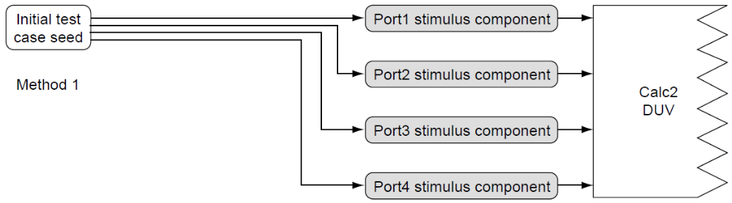
Početna vrednost nasumičnih test slučajeva – Metod 1
Metod 1, prikazan na donjoj slici, koristi početnu vrednost test slučaja direktno za svaki od četiri generatora stimulus-a za portove
U ovom slučaju, sva četiri porta će isprva slati identične komande, umesto da donose individualne odluke
.
Pošto sva četiri porta koriste istu funkciju za generisanje nasumičnih brojeva, oni će stalno proizvoditi istu sekvencu odluka
Umesto da deluju nezavisno, stimulus komponente će biti usklađene (harmonične). Ovo nije namera verifikacionog inženjera
Metod 1 će značajno ograničiti sposobnost verifikacionog okruženja da pokrene zanimljive scenarije

Slide 47
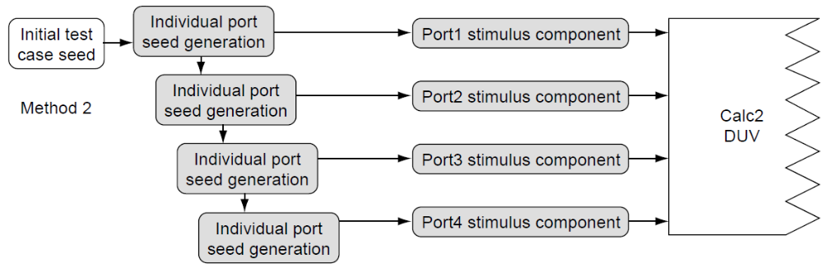
Početna vrednost nasumičnih test slučajeva – Metod 2
Metod 2 na prvi pogled izbegava problem Metoda 1. Okruženje koristi početnu vrednost test slučaja da kreira različite početne vrednosti za svaku stimulus komponentu
Dakle, svaka stimulus komponenta počinje sa svojom početnom vrednošću. Međutim, ovaj metod takođe ima neželjene posledice
Pošto generator nasumičnih brojeva koristi prethodnu početnu vrednost za generisanje sledećeg broja, sve stimulus komponente u Metodu 2 stvaraju sličan skup nasumičnih brojeva, samo pomeren za jedan, dva ili tri poziva funkcije. Dajući početnu vrednost „a“, generator nasumičnih brojeva će proizvesti vrednosti „b“, „c“, „d“, „e“, „f“, „g“ itd., tim redom. Dakle, početna vrednost test slučaja „a“ će postaviti port1 sa početnom vrednošću b, port2 sa c, port3 sa d, i port4 sa e. Na prvi pogled, ovo deluje u redu
Međutim, sekvenca nasumičnih brojeva za port1 biće c, d, e, f, g itd. Port2 će biti pomeren samo malo: d, e, f, g, h... Ovo može dovesti do ograničenja željene nasumičnosti između portova

Slide 48
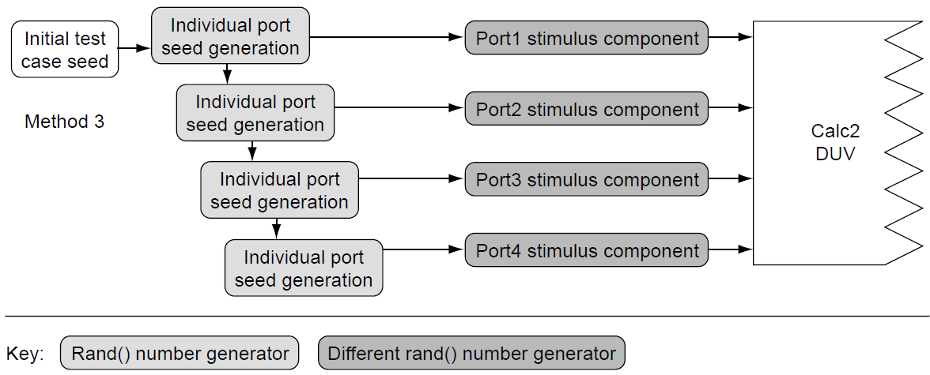
Početna vrednost nasumičnih test slučajeva – Metod 3
Metod 3 rešava problem uvodeći drugi generator nasumičnih brojeva
Drugi generator nasumičnih brojeva proizvodi potpuno drugačiju sekvencu brojeva od prvog, čak i kada je pokrenut sa istom početnom vrednošću kao i prvi generator
Korišćenjem prvog generatora za postavljanje različitih početnih vrednosti za pojedinačne portove, a drugog generatora za donošenje dinamičkih (on-the-fly) nasumičnih odluka o usmeravanju, Metod 3 ostvaruje nameru verifikacionog inženjera da stimulusi na portovima budu nezavisni i generišu se nasumično

Slide 49
Strategije za generisanje stimulus signala zasnovanih na simulaciji
Razrešavanje ograničenja u nasumičnim okruženjima
6

Slide 50
Razrešavanje ograničenja u nasumičnim okruženjima
Svaki put kada stimulus komponenta izabere vrednost koju će poslati u DUV, postoje ograničenja u pogledu mogućih izbora. Najosnovnije ograničenje je broj ulaznih bitova za tu vrednost. Međutim, većina ulaznih linija ima dodatna ograničenja vezana za sadržaj kontrolnih ili signala podataka. Ta ograničenja zavise od sadržaja i konteksta ulaza
Većina verifikacionih okruženja ima neki oblik razrešavanja ograničenja
U verifikaciji postoje dve kategorije mehanizama za razrešavanja ograničenja:
  opšti mehanizam za razrešavanje ograničenja: HVL jezici koriste ove moćne mehanizme koji im pomažu u razrešavanju problema eksplozije stanja sa kojima se suočavaju kreatori testnog okruženja. Ovakvi opšti mehanizmi zahtevaju duboko tehničko znanje i prevazilaze obim ovog kursa
  Drugi pristup je ugrađivanje mehanizama za razrešavanje ograničenja direktno u kod testnog okruženja. Ova kategorija uključuje kod koji pišu verifikacioni inženjeri za razrešavanje ograničenja vezanih za DUV. U tu svrhu, prikazaćemo pristupe i dati primere
Notes:
A constraint solving challenge consists of a finite set of variables and a set of constraints. There is a range of possible values for each variable; however, choosing a particular value for one variable may restrict the realm of possible values for another variable. These implications are constraints. A constraint solving challenge occurs when a relationship exists between multiple input values.
In verification, there are two categories of constraint solving engines.
The first is a general-purpose constraint solver. HVLs (Specman, Vera, etc.) use powerful, general-purpose constraint solvers to aid in the attack of the exploding state space challenges faced by test bench authors. General-purpose constraint solving engines require a deep background and are beyond the realm of this course.
The second approach is to embed constraint-solving mechanisms in the test bench code. This category includes code written by verification engineers to solve constraints on the DUV. To this end, we offer approaches and examples.
In the course of creating verification environments for specific DUVs, engineers constantly deal with input constraints, which may restrict the value of a single variable or restrict other variables based on a relationship between them. Constraints may also exist over time, restricting inputs for a period of cycles or requiring responses with a number of cycles. Ignoring constraints in stimulus generation leads to illegal conditions and protocol violations. The most basic constraint on most designs is the set of legal decode values. The Calc2 design constrains the 4-bit command bus to five legal inputs: zero (no op) and the four command codes for add, subtract, shift left, and shift right. All other values are illegal commands. A more complex constraint in Calc2 is the restriction that each port may have no more than four commands outstanding at a given time. This is a temporal constraint, to which the verification environment must constantly abide. However, this is still a relatively simple constraint.
In Calc2, the case in which the operand data generation requires intelligence is our first venture into constraint solving between multiple variables. Here, the possible Operand2 values had to be tailored based on the type of response already chosen. The operands both have a large set of possible values (2³²), whereas there are two possible values for the responses for add and subtract commands: good and overflow/underflow. However, once the stimulus component makes a choice for one variable, it limits the other variable’s legal solution space. For example, a “good” response for the subtract command constrains the second operand to be less than the first operand.

Slide 51
Značaj redosleda razrešavanja ograničenja promenljivih
Prilikom kreiranja nasumičnih testnih okruženja, redosled kojim stimulus komponenta dodeljuje vrednosti promenljivama predstavlja ključnu odluku koju donosi verifikacioni inženjer
Izbor vrednosti promenljivih u pogrešnom redosledu može nepotrebno ograničiti ulazni stimulus
Takvo ograničenje može značajno oslabiti testno okruženje, zbog čega određeni delovi DUV-a ostaju neprovereni
Zato je od presudne važnosti da verifikacioni inženjer razume odnose ograničenja između promenljivih
Notes:
The data and response variables in Calc2 are a simple, yet powerful example of the implication of the sequence in which the stimulus component assigns values to constrained variables. The randomization table in Slide 39 shows that for add and subtract commands, it is the verification engineer’s intent that the stimulus component creates “good” responses for 75% of the commands and “overflow/underflow” responses on the remaining 15% of the commands. Consider the two possible sequences: choose the operand data first, or choose the response first. If the stimulus component chooses the operand data first, then there is a 50% probability that the operands would produce an overflow or underflow response. Randomly chosen operand values in the range of 0 to 2³²-1 automatically constrain the response value; that is, once the stimulus component chooses operands without constraints, the response value is determined. Therefore, the correct sequence to implement the verification engineer’s intent is first to choose the value for the response variable.
Then, the stimulus component uses a constrained algorithm for choosing operands discussed in Slide 32. The flowchart in Slide 39 indicates the correct sequence.

Slide 52
Razrešavanje ograničenja kod stimulus komponenti
Razrešavanje ograničenja za specifične primene DUV-a zahteva trostepeni proces:
  Razumevanje međuzavisnosti
  Prioritizacija promenljivih
  Analiza posledica
Prvi korak je mapiranje svih međuzavisnosti ulaznih promenljivih
To podrazumeva razumevanje koje su promenljive usko povezane, koje su slabo povezane, a koje nisu povezane
Usko povezane promenljive znače da kada stimulus komponenta izabere vrednost jedne promenljive, vrednost druge (ili više njih) je ograničena na mali opseg
Slabo povezane promenljive podrazumevaju manje ograničenja na vrednost drugih promenljivih
Odabir vrednosti kod nepovezanih promenljivih nema uticaja na druge promenljive
Notes:
Generally, the best method for understanding interdependencies on a particular DUV is to first group related input signals. A DUV may have dozens of input signals, but many of these are unrelated to each other. Group together those that are related. Stimulus components may act independently on these groups. These stimulus components may even be in separate modules. The four ports on Calc2 are an example of grouping related inputs. Within each port, input signals (data, command, and tag) values are coupled. However, across each port, these input signals are unrelated. Port1’s signals imply no constraints on any other port.
Continuing down the path of understanding the interdependencies, the verification engineer should now map the closely coupled variables to each other. The loosely coupled variables follow. For every set of variables that constrain each other, test that the constraints are reciprocal; that is, validate that all of the same constraints apply regardless of which variable value is chosen first. Closely coupled constraints are generally reciprocal. For loosely coupled constraints, the order in which variable values are chosen matters.
On Calc2, the specifications imply coupling the signals on each port. Looking closer at the relationships within a port, we see a relationship between the response values and the commands. There is a 1-to-1 relationship between the shift operation and the good response (a shift command only gets a good response). The add and subtract commands have a looser coupling to the response codes, as the data and response values are coupled. We have already discussed the loosely coupled constraint relationship between the add/subtract operand values and the good/overflow/underflow responses.

Slide 53
Prioritizacija promenljivih
Prioritizacija promenljivih određuje redosled kojim testno okruženje dodeljuje vrednosti promenljivama
Razumevanje posledica redosleda izbora vrednosti predstavlja srž procesa prioritizacije
Tri faktora određuju prioritet:
  Namena testa
  Odnos između grupa povezanih promenljivih
  Odnos unutar promenljivih u jednoj grupi
Notes:
The most important factor in sequencing variables is the intent of the test case. If the intent is very specific, the constraints on variable values are tight. Conversely, if the verification engineer’s intent is to hit a broad range of the DUV space, then the variable values tend to be constrained only by the DUV specification. An example of a tightly constrained test case for Calc2 would be one written to verify a Shift_left of zero places from Port1. Here, only the tag and Operand1 values are unconstrained. The port, command (Shift_left), and Operand2 data (“00000000”x) are tightly constrained. On the other hand, the “least constrained” test case is a template for a test case constrained only by the Calc2 specification. However, even that template can run tightly constrained, depending on the values in the randomization control file. In either case, the intent of the test case dictates a sequence of choices for variable values.
The relationship between groups of coupled variables and the relationship within variables in a group have equal priority when sequencing constraint solving. In many DUV specifications, there may be only weak constraints between groups of variables. This is the case on Calc2, in which the only constraining values that exist between the four ports are the reset line and the clock signal. Fundamentally, these two signals have little impact on Calc2 test cases except when the intent is to verify the reset or the clock.
Although there may not be constraints across groups of coupled variables, there are always constraints between variables in a group (otherwise, the variables would not be grouped together). Here, the order that the verification environment assigns values to variables is key in assuring the proper stimulus generation. The rule of thumb (after accounting for test case intent) is to sequence the variables by first choosing values for the variables that least constrain the other variables. This method leaves the largest available state space for choosing values for variables late in the sequence.
For a general-purpose Calc2 test case, this rule dictates the following sequence for choosing variable values within a single port. First, choose the tag value. Its value has no implication on the other values. (If there is no available tag, then the stimulus is tightly constrained to no new commands.) Next, choose the command, which will place constraints on the possible response values. The choice of response value follows. Finally, based on the chosen response value, choose the values for the two operand variables. Although the intent of the test case may alter this general-purpose sequence, this order of variable choices follows the rule of choosing the least constraining variables first.

Slide 54
Analiza posledica
Nakon mapiranja ograničenja i određivanja redosleda promenljivih, poslednji korak je analiza posledica tog redosleda
Ovaj korak traži promenljive koje su previše ograničene (overconstrained), kao i ograničenja koja nenamerno sprečavaju stimulus komponente da istraže određena stanja unutar DUV-a
Postoje dve vrste previše ograničenih promenljivih:
  grupe čiji je validni prostor stanja prazan (null), i
  grupe sa nenamerno ograničenim prostorom stanja
Postoje slučajevi kada namera test slučaja previše ograničava promenljive
U tim slučajevima ne postoji skup vrednosti promenljivih koji zadovoljava nameru test slučaja. Ovo se najčešće dešava kada su ograničenja na pojedinačne promenljive razumljiva, ali kombinacija vrednosti ograničenja neočekivano stvara nerešiv prostor stanja
U drugim slučajevima, pravila dizajna ili implementacija čine razrešavanje ograničenja teškim ili nemogućim
Notes:
Groups whose constraints unintentionally limit the state space are actually more dangerous for the verification engineer than those groups with unsolvable constraints, because the stimulus component’s constraint solver will flag the unsolvable constraints but not the unintentionally limited constraints.
There are cases in which the intent of the test case overconstrains the variables. In these cases, no set of variable values exists that meets the intent of the test case. This occurs most often when the constraints on any single variable seem reasonable but the mix of constraint values unexpectedly creates an unsolvable state space. In other cases, the design rules or implementation make certain constraint solving tasks difficult or impossible. Here are several examples from Calc2:
Overconstrained owing to architecture specification
The case of a SHL or SHR command with an overflow/underflow response is invalid, and
The design specifies that an illegal command will only get an “illegal command” response not a good response.
Overconstrained Owing To Microarchitecture
The verification plan calls for filling the add queue and shift queue. However, it turns out that no matter what constraints the verification engineer places on the stimulus component, it is impossible to fill the 16-deep internal queue! This is because the Calc2 priority logic continuously dispatches the top entry in the queue. Given the case in which all four ports have sent four commands and all of these commands are the same type (add/sub or shift), one command will be in the adder, one command will be entering the response output logic, and one will be on the Calc2 output signals. This leaves a maximum of 13 commands in the queue. No matter how fast the stimulus component sends commands, it can never fill the queue.

Slide 55
Strategije za generisanje stimulus signala zasnovanih na simulaciji
Tehnike pokrivenosti u nasumičnim okruženjima

Slide 56
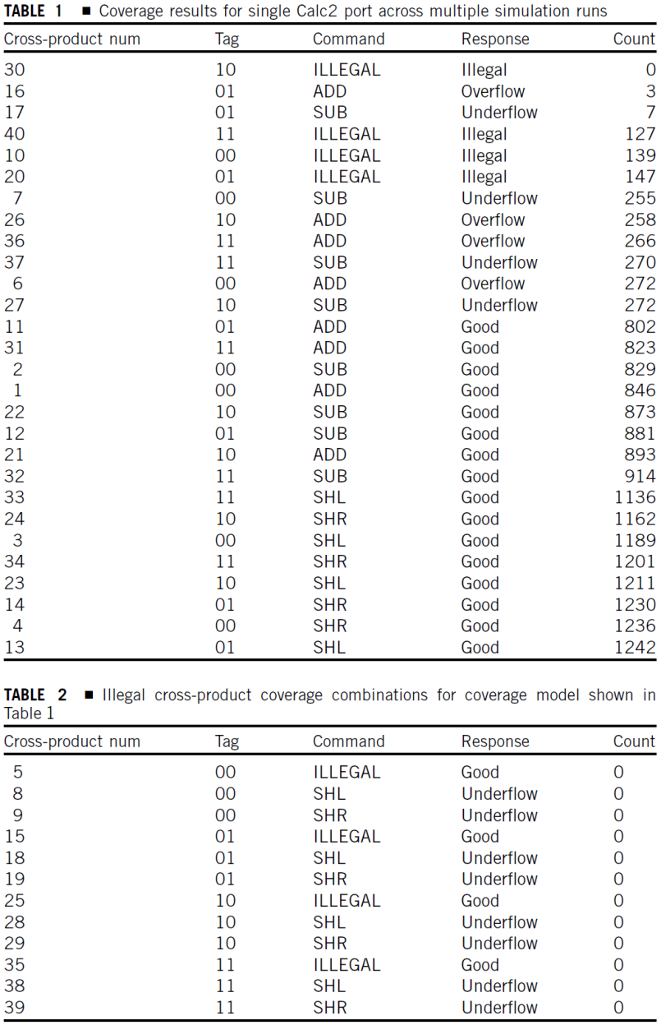
Tehnike pokrivenosti u nasumičnim okruženjima
Iako je analiza posledica ograničenja važan korak, ona nije nepogrešiva. Zato verifikacioni tim treba da ima podršku u vidu tehnika pokrivenosti koje se koriste tokom izvršavanja (runtime) za praćenje stimulus-a i unutrašnjih stanja DUV-a
Cilj praćenja pokrivenosti je obuhvatiti kompletan skup kombinacija grupisanih promenljivih. Verifikacioni inženjeri traže neočekivane praznine u matrici kompletnog skupa kombinacija
Značaj praćenja pokrivenosti u verifikacionom okruženju ne može se dovoljno naglasiti. Verifikacioni inženjeri koriste te podatke da ukažu na nedostatke u svojim okruženjima, matricama test slučajeva, kontroli nasumičnosti ili prilikom razrešavanja ograničenja
Rezultati pokrivenosti omogućavaju verifikacionom timu da uporedi koje su simulacije zaista izvršene u odnosu na one koje je tim očekivao da će biti izvršene
Tabele 1 i 2 prikazuju rezultate pokrivenosti iz skupa simulacija Calc2
Notes:
Although analyzing the implications of the constraints is an important step, it is not foolproof. Therefore, the verification team needs back-up in the form of runtime coverage techniques used to track the stimulus and DUV internal states. The ideal target of the coverage mechanisms in this realm is the cross-product of the grouped variables. Verification engineers should look for unexpected holes in the cross-product matrix.
The need for coverage in verification environments cannot be overstated. Verification engineers use coverage data to point to holes in their environments, test matrix, random bias controls, or constraint solvers. Errors in program coding, oversights in constraint solving, or typographical errors in bias controls can all lead to missed test scenarios. Coverage results allow the verification team to compare what simulations actually ran versus what the team expected to run.
Table 1 displays the coverage results from a set of Calc2 simulation runs. The results track the number of occurrences of each of the 40 possible cross-product variable values on a single port. This coverage model tracks only control values, not data values. Therefore, the coverage table derives the 40 values from the cross-product of the four tags, five commands, and two responses (4 * 5 * 2 = 40). The cross-product number field shows the number assigned to each of the 40 cross-products. Note that Table 1 only shows 28 of the 40 possible cross-products. The other 12 cases are illegal cases, shown in Table 2. These cross-products are illegal because the result value cannot occur with the given command (illegal command with good response, or a shift command with an overflow response). A nonzero count field for any of the illegal cases in Table 2 would indicate a problem in the DUV.
The coverage results in Table 1 are ordered by the count field. This directs the verification engineer to unexpected count values.
The intent of the coverage model is to identify holes in the stimulus component that may have come about because of unintentionally limited constraints. Analysis of these coverage results does show three anomalies. Cross-product number 30 (tag “10”b, Illegal command, and Illegal response) has a zero-count value, whereas the illegal command and illegal response counts for the other three tags (cross-product numbers 10, 20, and 40) all have totals in the 100s. The verification engineer must investigate why the stimulus component is not creating this combination. The other two anomalies also require investigation. The results for cross-product numbers 16 and 17 show abnormally low count values compared with the other add and sub commands with overflow/underflow responses. These anomalies often indicate a constraint solving error in the stimulus component.
Coverage counts such as those shown in Tables 1 and 2, serve many purposes beyond the search for overconstrained values. Coverage data also provides insight into the workings of the environment’s randomization controls. Over a long period of simulation cycles, coverage data should echo the probability ranges dictated by the randomization control files. Any significant deviation from the values of the randomization control file requires investigation.
Therefore, the data shown in Table 1 indicates an approximate 3:1 ratio of good responses to overflow/underflow responses for add and subtract commands. The data also indicates about a 1:1 ratio between add/subtract commands and shift commands. If the coverage data and the probability tables do not correlate, then the verification engineers must examine the stimulus component.

Slide 57
Izazivanje retkih događaja
Većina simulacija testira DUV u „normalnom režimu“ rada
Međutim, verifikacija omogućava odstupanja u neočekivanom pravcu, čineći da se retki događaji, koji su inače neuobičajeni, dešavaju češće
Osnovni razlog za povećanje učestalosti retkih događaja je to što se upravo tu kriju teške greške (bugovi)
Dizajner piše početnu specifikaciju i razvija HDL, fokus je na normalnom režimu rada. Dizajneri usmeravaju optimizacije performansi (propusni opseg, protok, kašnjenja) na normalne slučajeve. Dobri dizajneri takođe razmatraju i neobične slučajeve, ali je teško da dizajner obuhvati sve moguće slučajeve u složenom sistemu. Ove retke pojave poznate su i kao granični slučajevi (corner cases)
Verifikacioni tim mora uložiti značajne napore u pokretanje i testiranje graničnih slučajeva. Taj napor se sastoji iz tri pravca:
  Pokušaj izazivanja specijalnih slučajeva;
  Analiza podataka o pokrivenosti;
  Automatizovana promena kontrole nasumičnosti
Notes:
Many simulation runs ought to be dedicated to running the DUV in a “normal mode” of operation, which is characterized by a ratio of stimulus that reflects the expected load on the DUV when running an average workload. However, verification must take advantage of its ability to deviate into the unexpected, making normally rare events occur at a heightened pace. As stated in the introduction to this lecture, the verification suite must contain more permutations, drive more interactions, and create more extraordinary cases over a short period of time when compared to normal program or application activity. This indicates the desire to make rare events occur often in verification.
The fundamental reason to increase the rate of occurrence of rare events is that this is where nasty bugs lurk. As the designer writes the initial specification and proceeds with the HDL, the focus is on the normal mode of operation. Designers center their performance optimizations (bandwidth, throughput, latency) on the normal cases. Good designers also consider the odd cases, but it is difficult for a designer to think of all possible cases in a complex system. These rare occurrences are also known as corner cases and window conditions.
The verification team must allocate a substantial amount of effort toward driving corner cases. There are three prongs to this effort: probes of the design for special cases; examinations of coverage data; and automations that modify the randomization controls.
The most powerful lead in the search for corner case bugs is the design itself. The verification engineer must probe and investigate the DUV’s microarchitecture and understand all of the various stimulus events. The microarchitecture includes queues, buffers, state machines, data paths, and controls. Stimulus events include all of the separate input commands and response codes, as well as interrupts and service support (resets, clocking, and initialization). Each of these items requires attention not only at the single event level (“has the buffer been filled?”) but also at a cross-product level (“what happens when we take an interrupt when the buffer is filled?”).
From a microarchitecture standpoint, rare events occur when independent single events align, there are data or control path collisions, or there are unusually busy conditions. These three areas require the attention of the verification team.
This requirement on verification highlights the need for stimulus components to run in modes that are independent of the hardware’s base applications and programs. Although it is good to run some simulation with application-like mix of stimulus, this mode must be restricted to a minority of the verification effort. The specialized stimulus components that we have described act on the rules of the microarchitecture, which are different from the profile of the average application. Continuously changing the bias controls and stimulus parameters drives further divergence in stimulus profile, allowing the environment to create a wide range of internal DUV cases.
The Calc2 design contains multiple corner conditions that the verification team must stimulate. Under normal conditions, these cases are rare events that could contain DUV bugs. We now examine a few of these cases.
In the category of alignment of independent single events, the verification team would want to create the case in which the next command in both internal queues contain an add and a shift command from the same port. This will verify that the priority logic does not dispatch both commands simultaneously, causing a collision on the output bus. Similarly, the verification team should create the case in which the DUV forwards an invalid command (which the DUV should not place in either queue) directly to the output at the same time it completes an add or shift command from the same port. This is another potential data collision case caused by two independent commands.

Slide 58
Zaključak
Verifikacioni inženjeri imaju niz opcija za prilagođavanje stimulus komponenti DUV-u. Ove opcije se kreću duž dve ose:
  deterministički nasuprot nasumičnog, i
  Prethodno generisanje naspram dinamičkog generisanja u realnom vremenu (on-the-fly)
Bez obzira na to koji pristup verifikacioni tim izabere, od presudne je važnosti da razumeju ograničenja u vezi "ulaza" dizajna
Ograničenja opisuju međusobne odnose ulaznih signala i prouzrokovanih limitacija
Na kraju, robusne metrike pokrivenosti ukazuju na slabosti u kontrolama generisanja stimulus-a u testnim okruženjima
Ova povratna informacija omogućava verifikacionom timu da ažurira svoje stimulus komponente bez obzira na izabrani pristup generisanju
7

